Slide 1
Arbeidsmarktanalyse
Haaglanden en Den Haag
Aad van der Werf, MSE Advies & Strategie
Februari 2022

Slide 2
Inhoudsopgave
Arbeidsmarktontwikkelingen
Vacatureontwikkeling
Doelgroepen Den Haag Werkt
Sectorontwikkelingen
Kansrijke verbindingen
Verdieping sectorinzichten
Bijlagen
Notes:
Leeswijzer

Slide 3
Arbeidsmarktontwikkelingen
Hoofdstuk 1

Slide 4
Arbeidsmarktontwikkelingen Nederland
Nederlandse economie weer op niveau
In 2020 kromp de economie fors in Nederland en herstelde in het tweede en derde kwartaal van 2020. In het vierde kwartaal daalde dit weer. Inmiddels is de economie weer hersteld en zelfs boven het niveau van voor de coronacrisis. De economie in Nederland is met 9,7% gegroeid ten opzichte van een jaar eerder.
CPB verwacht groei in 2021
Het CPB geeft in de meest recente raming aan (CPB, september 2021) dat, als er geen grootschalige nieuwe maatregelen komen, de economie in 2021 met bijna 4% zal groeien en in 2022 met 3,5%. De werkloosheid zal nog licht stijgen tot 3,5% in 2022 en de krapte op de arbeidsmarkt is groot en zal verder toenemen.
Factoren voor economische ontwikkeling
Veel mensen maken de vergelijking met de financiële crisis in 2008-2009. Belangrijk is dat de coronacrisis is ontstaan door een exogene schok op een gezonde economie, terwijl de voorgaande crisis ontstond door kwetsbaarheden in de financiële sector. De coronacrisis had daarentegen initieel een veel grotere economische impact. Als gevolg daarvan hebben we nog steeds te maken met productie-uitval, logistieke issues, hoge inflatie en relatief lage werkloosheid (CPB, september 2021). Door de regelingen en steunpakketten vanuit de overheid hebben veel bedrijven nog achterstallige betalingsverplichtingen of een hoge schuldpositie. Deze ontwikkelingen kunnen op den duur de groei van de economie afvlakken.
Bron: UWV, november 2021, CPB, september 2021

Slide 5
Arbeidsmarktontwikkelingen Haaglanden
Arbeidsmarktregio Haaglanden groeit!
De coronacrisis heeft de arbeidsmarktregio Haaglanden in eerste instantie hard getroffen. De arbeidsmarktregio herstelt zich inmiddels weer sterk. Er zijn geen exacte groeicijfers voor de arbeidsmarktregio beschikbaar. In de arbeidsmarktregio liggen gedeeltelijk twee COROP-gebieden, de agglomeratie ‘s-Gravenhage* en Delft-Westland**. In de regio agglomeratie ‘s-Gravenhage is de economische groei 7% gestegen ten opzichte van vorig jaar. In het COROP Delft-Westland is dit 9%.
De groei in de agglomeratie 's-Gravenhage blijft wel achter bij het jaar daarvoor. De lagere groei hangt samen met de relatief kleine krimp vorig jaar en komt door het grote aandeel van de overheid (CBS, september 2021). Deze positieve ontwikkelingen zijn duidelijk zichtbaar op de arbeidsmarkteffecten. De werkgelegenheid daalde uiteindelijk maar weinig. De werkloosheid is gestegen maar ook weer flink gedaald, het aantal bijstandsuitkeringen is gestegen maar daalt inmiddels ook weer gestaag.
Economische omvang en groei vacatures
Vergeleken met twee jaar geleden - pre-corona - is de economische omvang van de regio Den Haag en Delft-Westland alweer groter. In beide regio’s is de omvang met 2% toegenomen. Vooral de sectoren cultuur & recreatie, detailhandel, vervoer en opslag, ICT, overheid en zorg en welzijn zijn gegroeid (CBS, september 2021).
Het aantal vacatures is inmiddels weer boven het niveau van voor de crisis en de verwachting is dat het aantal banen tot en met 2022 met 9.000 zal toenemen. Dit is een groei van 2%. Vooral de horeca, landbouw, ICT en de uitzendbureaus zullen groeien.
*Agglomeratie ’s-Gravenhage = Den Haag, Leidschendam-Voorburg, Pijnacker-Nootdorp, Rijswijk, Wassenaar en Zoetermeer
** Delft en Westland = Delft, Midden-Delfland en Westland
Bron: UWV, november 2021, CPB, september 2021

Slide 6
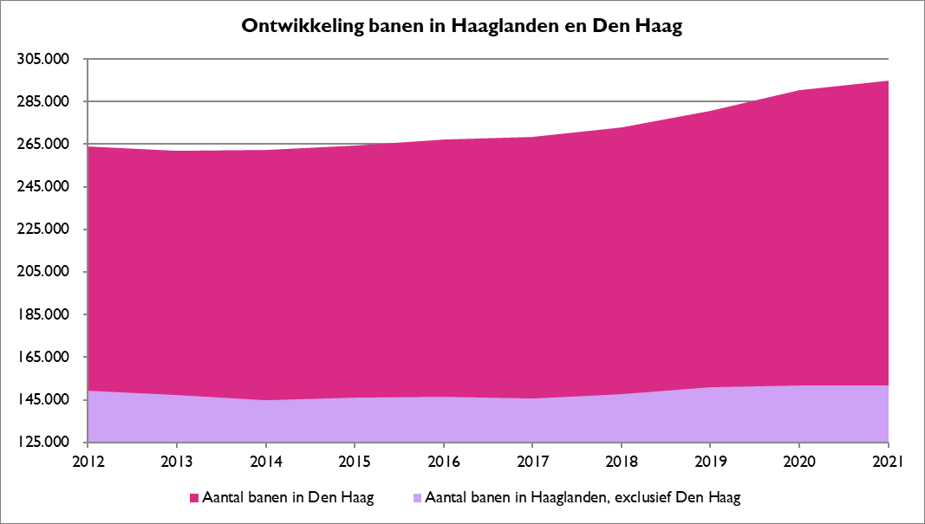
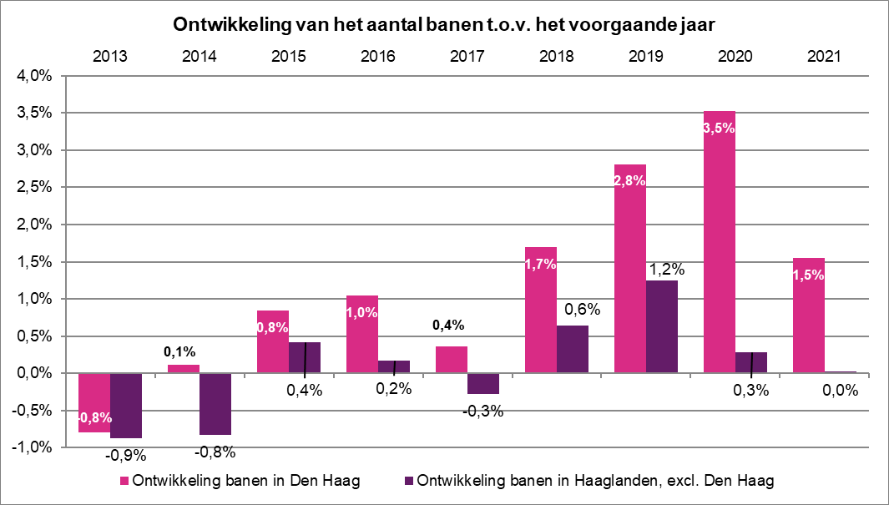
Ontwikkeling werkgelegenheid in Haaglanden
Banen in Haaglanden
Op 1 januari 2021 waren er, volgens het werkgelegenheidsregister ruim 446.600 banen in Haaglanden. Dat zijn er bijna 4.550 meer dan een jaar eerder. Deze groei komt voornamelijk vanuit Den Haag. De groei in de overige gemeenten is maar 58 banen.
Landelijk kromp daarentegen het aantal banen in het eerste kwartaal van 2021 met 1,6% ten opzichte van een jaar eerder. Den Haag groeit de afgelopen jaren in verhouding meer dan de overige gemeenten in de regio Haaglanden. De groei is opmerkelijk omdat zowel het CBS als het UWV voorspelden dat de werkgelegenheid zou dalen als gevolg van de coronapandemie.
Aantal vestigingen sterk toegenomen
Het aantal vestigingen stijgt al langere tijd en is ondanks de coronacrisis ook in 2020 verder gestegen met 4.410 naar 94.107 bedrijven. In de periode 2020 is dit met 5% gestegen ten opzichte van het jaar daarvoor. De grootste groei is in Den Haag met 5,3% naar 66.494 vestigingen.
De groei komt bijna volledig op rekening van eenpersoonsvestigingen (overwegend zzp’ers). Het aantal eenpersoonsvestigingen nam in het gehele gebied met 6,2% toe. Deze positieve ontwikkeling heeft ook een kanttekening. Indien zzp’ers onvoldoende inkomen genereren kunnen zij niet terugvallen op gestopte steunmaatregelen. Hierdoor zijn zij meer aangewezen op de overheid.
Bron: Bedrijvenregister Zuid-Holland, bewerking DSO/SEPO, november 2021

Slide 7
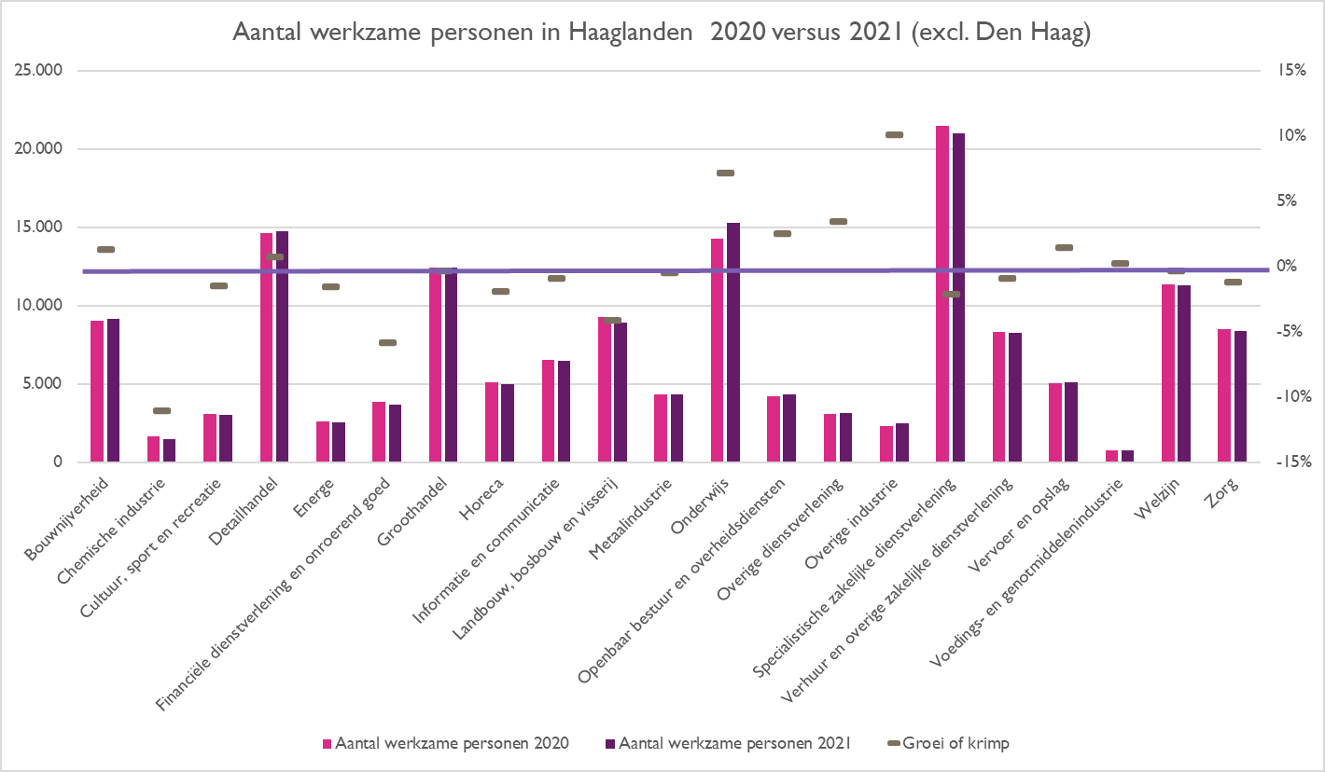
Ontwikkeling werkgelegenheid in Haaglanden
Ontwikkeling banen naar sectoren
De groei van het aantal banen in de totale regio Haaglanden nam toe, maar niet in alle sectoren. In de sectoren chemische industrie, cultuur, sport en recreatie, energie, groothandel, horeca, landbouw, metaalindustrie en specialistische zakelijke dienstverlening daalt het aantal banen.
De bouwnijverheid en onderwijs stijgen het sterkst. De overige sectoren allemaal tussen de 1% en 3%.
De daling in de cultuur, sport en recreatie, horeca, groothandel en specialistische zakelijke dienstverlening komt vooral door de coronamaatregelen. Deze trend was in dezelfde periode ook zichtbaar bij de ontwikkeling van het aantal vacatures.
De groei in bouwnijverheid, onderwijs, openbaar bestuur, detailhandel, verhuur- en overige zakelijke dienstverlening, vervoer en opslag en welzijn wordt voornamelijk in Den Haag gerealiseerd.
Bron: Bedrijvenregister Zuid-Holland, bewerking DSO/SEPO, november 2021

Slide 8
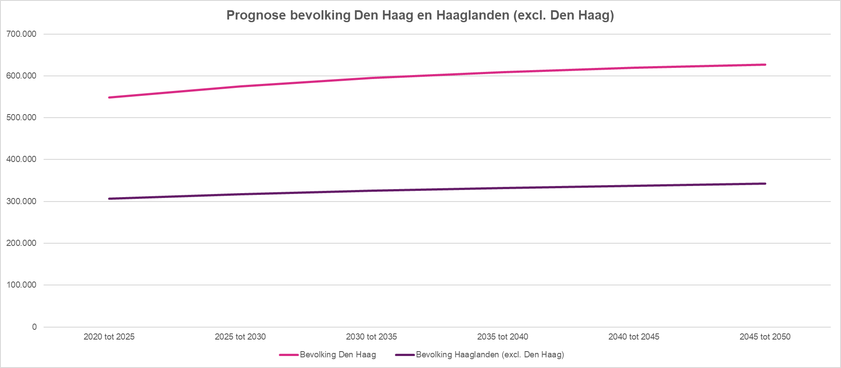
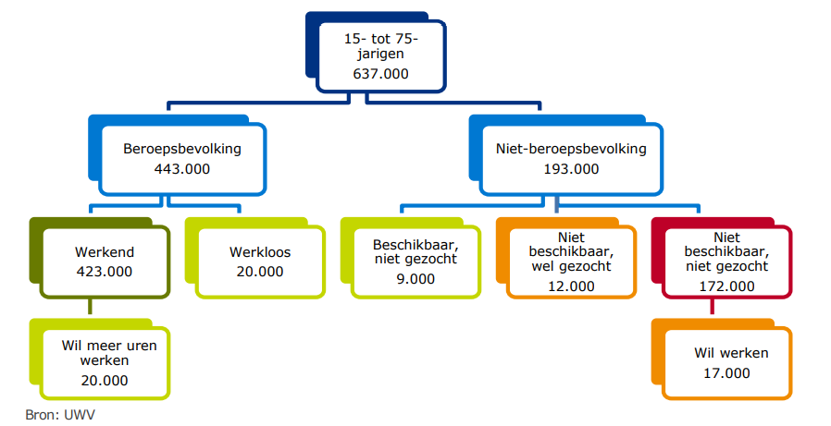
Demografische ontwikkeling
Ontwikkeling bevolking Haaglanden
Prognose bevolking Haaglanden
De bevolking van de regio Haaglanden (excl. Den Haag) zal naar verwachting blijven groeien tot 342.600 (36.000). De groei van de Haagse bevolking zal naar verwachting ook doorzetten. Op de korte termijn - tot 2030 - groeit de Haagse bevolking met 11% naar 594.000 tot 598.000 inwoners. Op de langere termijn groeit de Haagse bevolking door naar 617.000 - 633.000 inwoners. De grens van 600.000 inwoners zal naar verwachting bereikt worden in de periode 2032-2034.
(CBS, HaaglandenInzicht.nl, januari 2022)
Beroepsbevolking
Na anderhalf jaar met grote dynamiek in de beroepsbevolking en een verstoring van de normale seizoenspatronen, nam de potentiële beroepsbevolking in Haaglanden in het tweede kwartaal van 2021 toe tot 637.000.
De beroepsbevolking nam per saldo toe tot 443.000 en de werkzame beroepsbevolking tot 423.000. Het totale onbenutte arbeidsaanbod in Haaglanden nam per saldo toe tot 61.000.
(UWV, Regio in beeld, november 2021)
Beroepsbevolking en onbenut arbeidspotentieel Q3-2021
Bron: CBS, HaaglandenInzicht.nl, 2022 en UWV, Regio in Beeld, november 2021

Slide 9
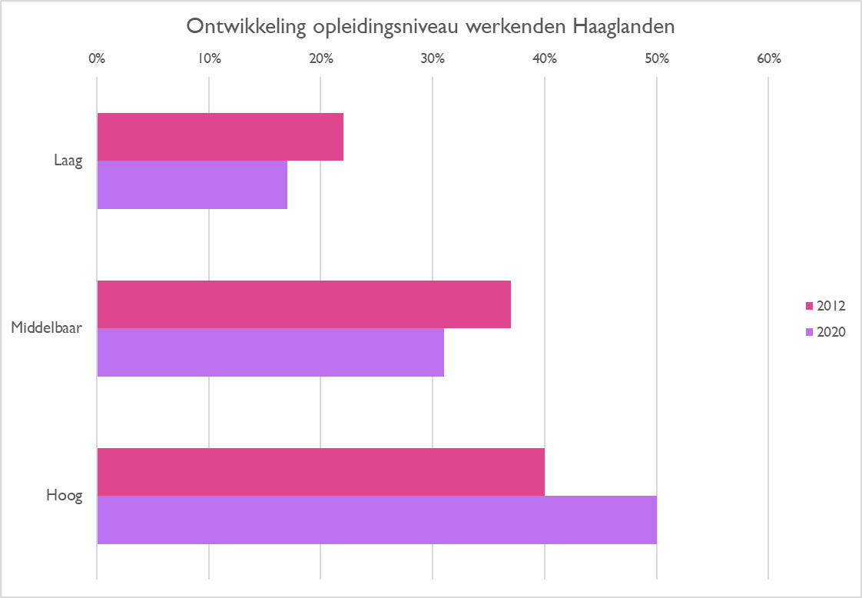
Ontwikkeling aantal werkenden
Aantal werkenden naar opleidingsniveau
In de regio Haaglanden zijn de meeste werkenden* op het niveau HBO/WO (hoog). In 2012 was dit percentage nog 40% van het totaal aantal werkenden. In 2020 is dit percentage 50%. In Nederland is het percentage HBO/WO gelijk.
Het aantal werkenden op middelbaar niveau is 39% en sinds 2012 licht gedaald (was 42%). In Nederland is het percentage 31%.
Vooral het aantal werkenden met een achtergrond van alleen basis of voortgezet onderwijs (Laag) is in de loop der jaren sterk afgenomen. In 2012 was dit percentage 24% en is inmiddels 18%. In Nederland is dit percentage 17%.
* Voor ca. 2% van het aantal werkenden is het opleidingsniveau onbekend.
Bron: CBS, HaaglandenInZicht.nl, 2022

Slide 10
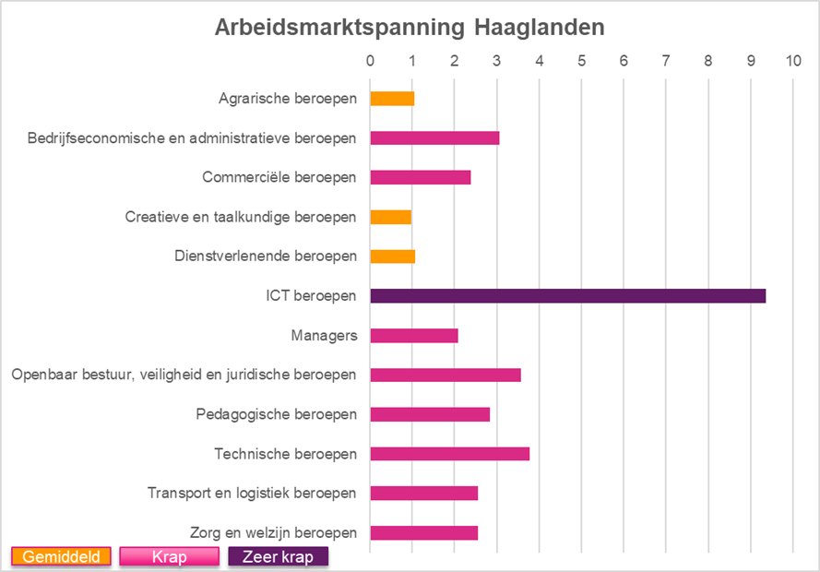
Kansrijke beroepsgroepen
Arbeidsmarktspanning stijgt snel
Na een voorzichtig herstel in het 1e kwartaal van 2021, is de arbeidsmarktspanning in het 2e en 3e kwartaal verder toegenomen. De arbeidsmarktspanning lijkt in het vierde kwartaal iets af te nemen, maar zal naar verwachting weer toenemen als de maatregelen verder worden versoepeld.
Een verdere daling van het aantal werkzoekenden en stijging van het aantal vacatures zorgen voor nog meer oplopende krapte en stijging van de spanningsindicatoren. Vooral ICT-beroepen zijn zeer krap. De krapte stijgt mede doordat het opleidingsniveau voor deze doelgroep steeds toeneemt. Hierdoor zijn er minder kansen voor mensen met een lager opleidingsniveau.
Daarnaast laat de groei van het aantal vacatures in commerciële beroepen zien dat de vraag sterk toeneemt en het aanbod afneemt. Hierdoor is de indicator voor deze beroepen ook krap.
Arbeidsmarktspanning Haaglanden
Bron: UWV, november 2021

Slide 11
Vacatureontwikkeling
Hoofdstuk 2

Slide 12
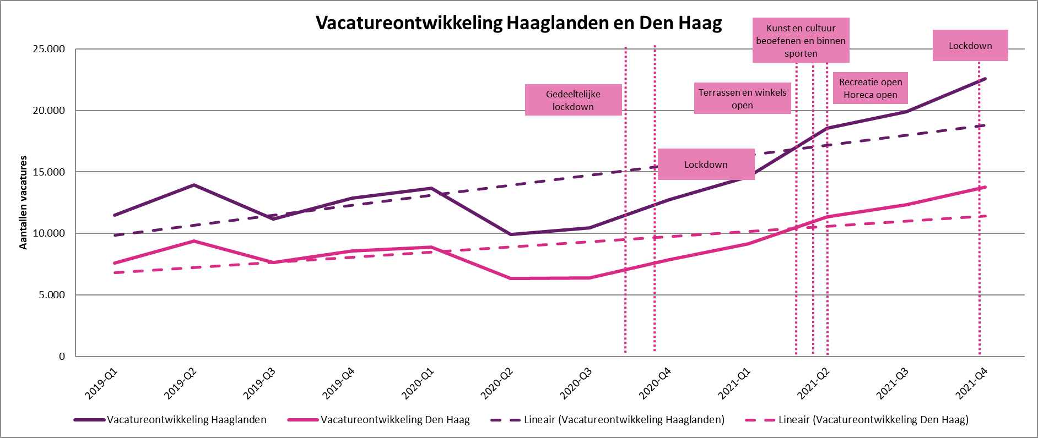
Vacatureontwikkeling
Groei vacatures
De groei van het aantal vacatures over de afgelopen drie jaar is positief voor de regio Haaglanden en Den Haag en blijft doorgroeien. Het aantal vacatures is in de afgelopen drie jaar nog niet zo groot geweest.
De trendlijn voor regio Haaglanden is positiever dan in Den Haag. Dit komt vooral door de samenstelling van de bedrijvigheid. In de regio Haaglanden is dit meer divers dan in de stad. De bedrijvigheid in de stad heeft ook meer last van de coronamaatregelen die een remmend effect heeft op het aantal vacatures.
Werkgevers hebben vertrouwen
Directe werkgevers hebben steeds meer vertrouwen in de economie en dit zien we terug in de ontwikkeling van het aantal vacatures.
Vacatureontwikkeling 2019-2021
Bron: JobFeed, HaaglandenInZicht.nl, 2022
Notes:
Hoog 7,5

Slide 13
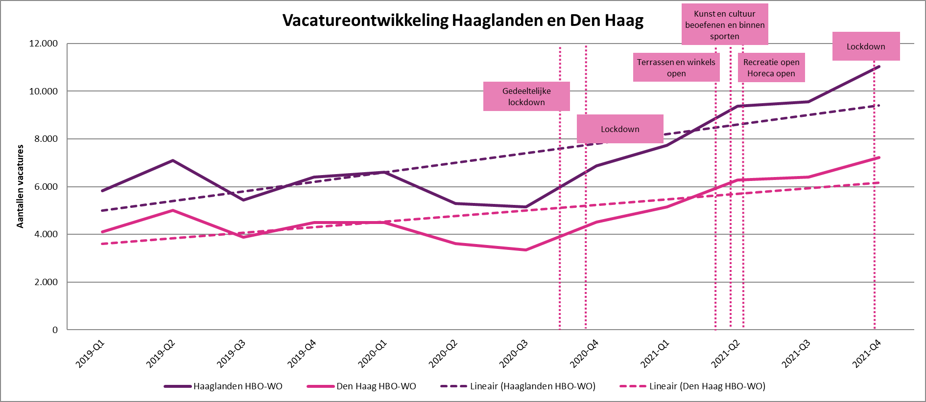
Vacatureontwikkeling HBO/WO-niveau
De ontwikkeling van het aantal HBO/WO-vacatures in de regio Haaglanden en Den Haag is positief. De ontwikkeling van het aantal vacatures in Haaglanden is het sterkst van alle opleidingsniveaus.
Een trend naar meer vraag voor hoger opgeleide werknemers is duidelijk zichtbaar.
In Den Haag zijn de meeste vacatures voor het niveau HBO/WO (7.200) en in totaal in Haaglanden (inclusief Den Haag) meer dan 11.000 in het vierde kwartaal van 2021.
In Haaglanden is de groei in dit kwartaal 15% en in Den Haag 13% ten opzichte van het vorige kwartaal.
Vacatureontwikkeling naar opleidingsniveau HBO/WO
Bron: JobFeed, HaaglandenInZicht.nl, 2022

Slide 14
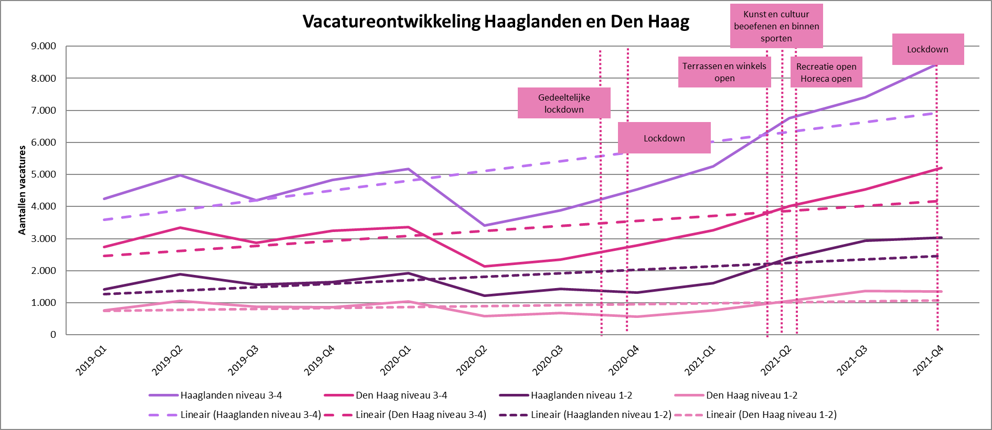
Vacatureontwikkeling voor niveau 1-2 en 3-4
De trendontwikkeling van het aantal vacatures zet voor het niveau 3-4 sterk door. De trendontwikkeling is in Haaglanden sterker dan in Den Haag en ook ten opzichte van het HBO/WO-niveau in Den Haag.
Dit sluit aan bij de bedrijvigheid in Haaglanden en door de sterke positie van de detailhandel, groothandel en vervoer en transport.
De trendontwikkeling voor niveau 1-2 vlakt af. Dit is vooral zichtbaar in Den Haag. Veel van de vacatures voor dit niveau komen voor in sectoren die sterk zijn getroffen door de coronamaatregelen. Dit is duidelijk zichtbaar in Q4 van 2021.
Ontwikkeling vacatures naar opleidingsniveau 1-2 en 3-4
Bron: JobFeed, HaaglandenInZicht.nl, 2022

Slide 15
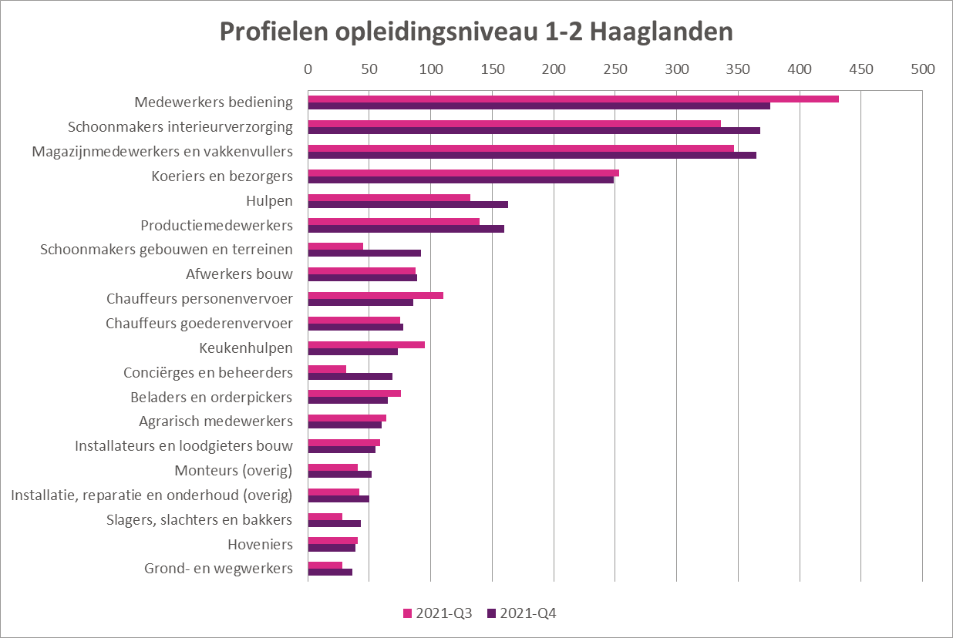
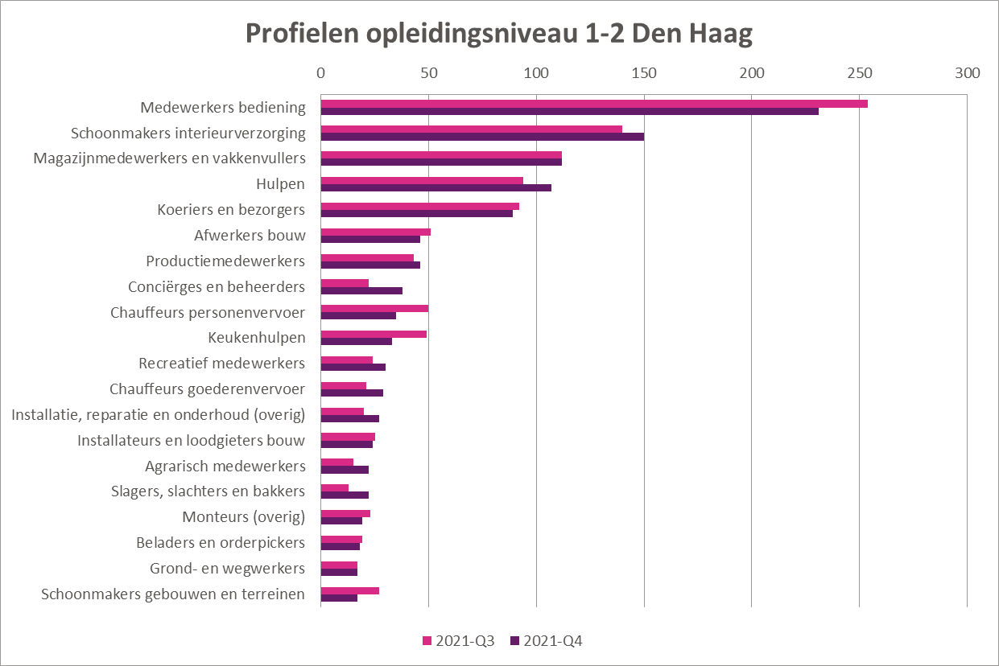
Vacatureontwikkeling niveau 1-2 (beroepsgroep)
Aantal vacatures niveau 1-2 Haaglanden*
Aantal vacatures niveau 1-2 Den Haag
Top 5 voor Haaglanden en Den Haag vrijwel gelijk!
Voor niveau 1-2 stijgt alleen het aantal profielen voor schoonmaakmedewerkers, magazijnmedewerkers en vakkenvullers, hulpen en productiemedewerkers. De vraag voor medewerker bediening is nog steeds groot. De verwachting is dat dit in Q1-2022 verder gaat aantrekken als de coronamaatregelen worden versoepeld.
Bron: JobFeed, HaaglandenInZicht.nl, 2022
Notes:
8 x 12
Opleidingsniveau

Slide 16
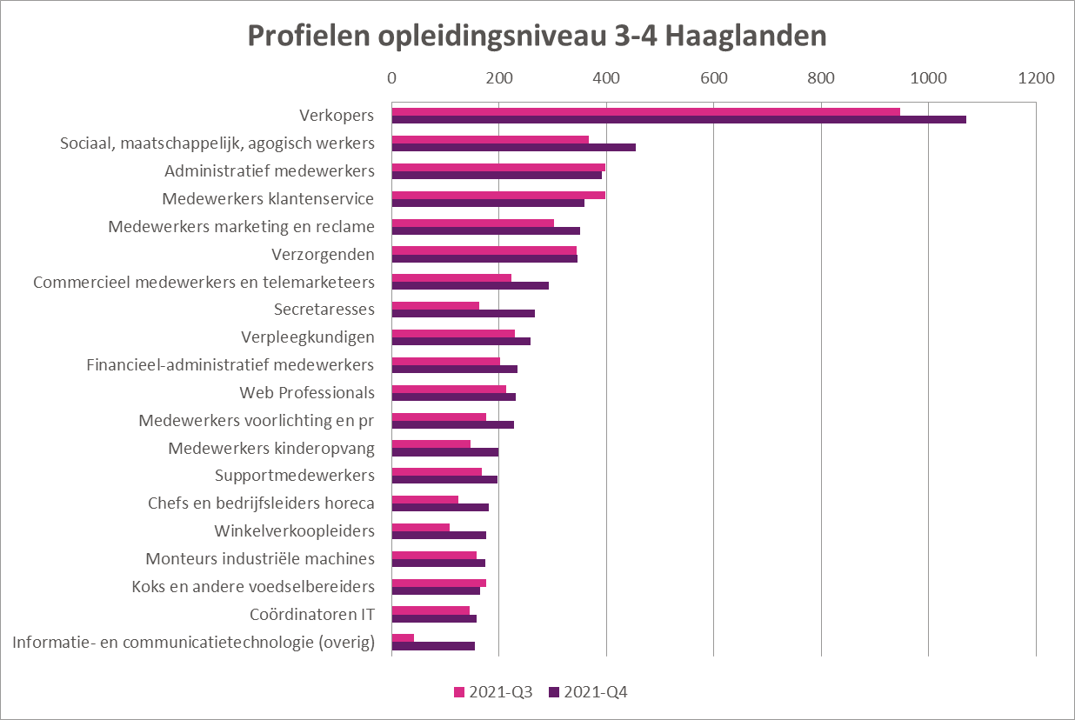
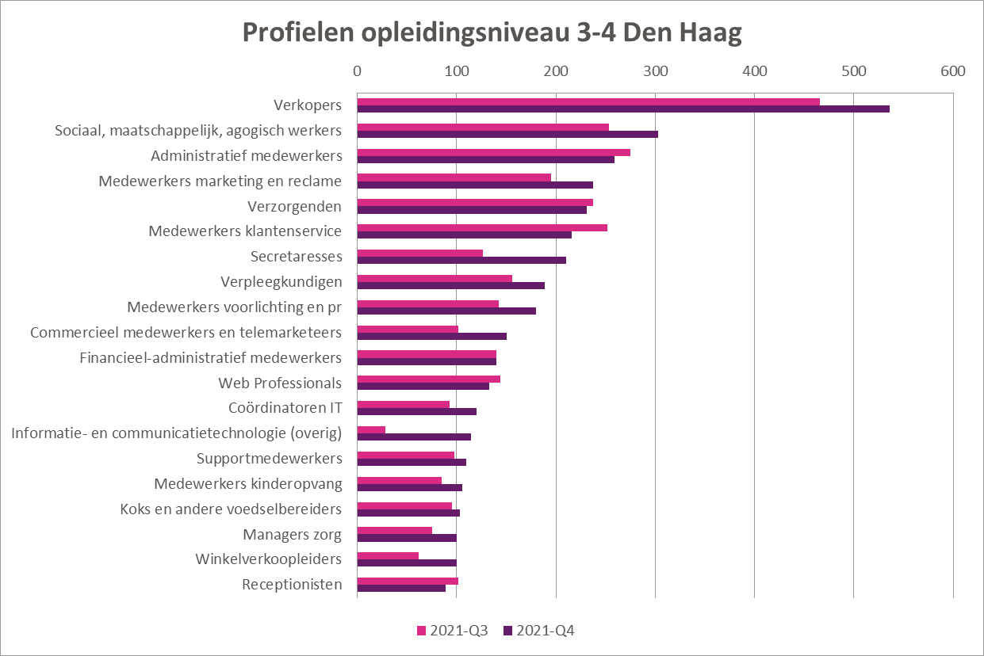
Vacatureontwikkeling niveau 3-4 (beroepsgroep)
Aantal vacatures niveau 3-4 Haaglanden*
Aantal vacatures niveau 3-4 Den Haag
Top 5 voor Haaglanden en Den Haag vrijwel gelijk!.
Voor niveau 3-4 stijgt het aantal profielen voor verkopen, sociaal maatschappelijk medewerkers, verzorgenden, administratief en klantenservice
Bron: JobFeed, HaaglandenInZicht.nl, 2022
Notes:
8 x 12

Slide 17
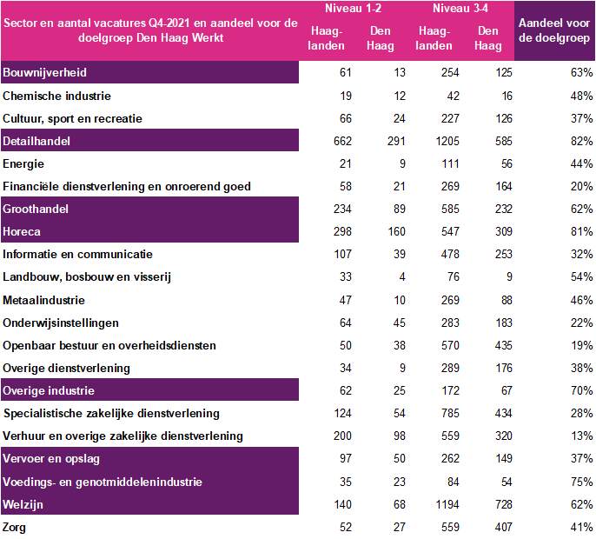
Kansrijke sectoren en vacatureontwikkeling
Op basis van de vacatureontwikkeling in het vierde kwartaal van 2021 en het aantal vacatures die passen bij de doelgroep van Den Haag Werkt, is een overzicht gemaakt. In dit overzicht is het aantal vacatures in Haaglanden en Den Haag weergegeven en afgezet tegen het totale aantal vacatures in de sector.
Op basis van de vacature-inzichten zijn de volgende sectoren kansrijk:
bouwnijverheid;
detailhandel;
groothandel;
horeca;
overige industrie*;
vervoer en opslag;
voedingsmiddelen industrie;
welzijn en voor generieke functies ook de zorg.
Voor de regio Haaglanden kan de landbouw, bosbouw en visserij eventueel worden toegevoegd.
Bron: MSE Advies & Strategie, 2022
Notes:
Overige industrie: productie en vervaardigen van meubels, overige goederen en reparatie van machines en apparaten.
Twee versie (met kader en zonder paars)
Kader toevoegen
10,5 x 12

Slide 18
Doelgroepen Den Haag Werkt
WW-uitkeringen, bijstand en HalloWerk
Hoofdstuk 3

Slide 19
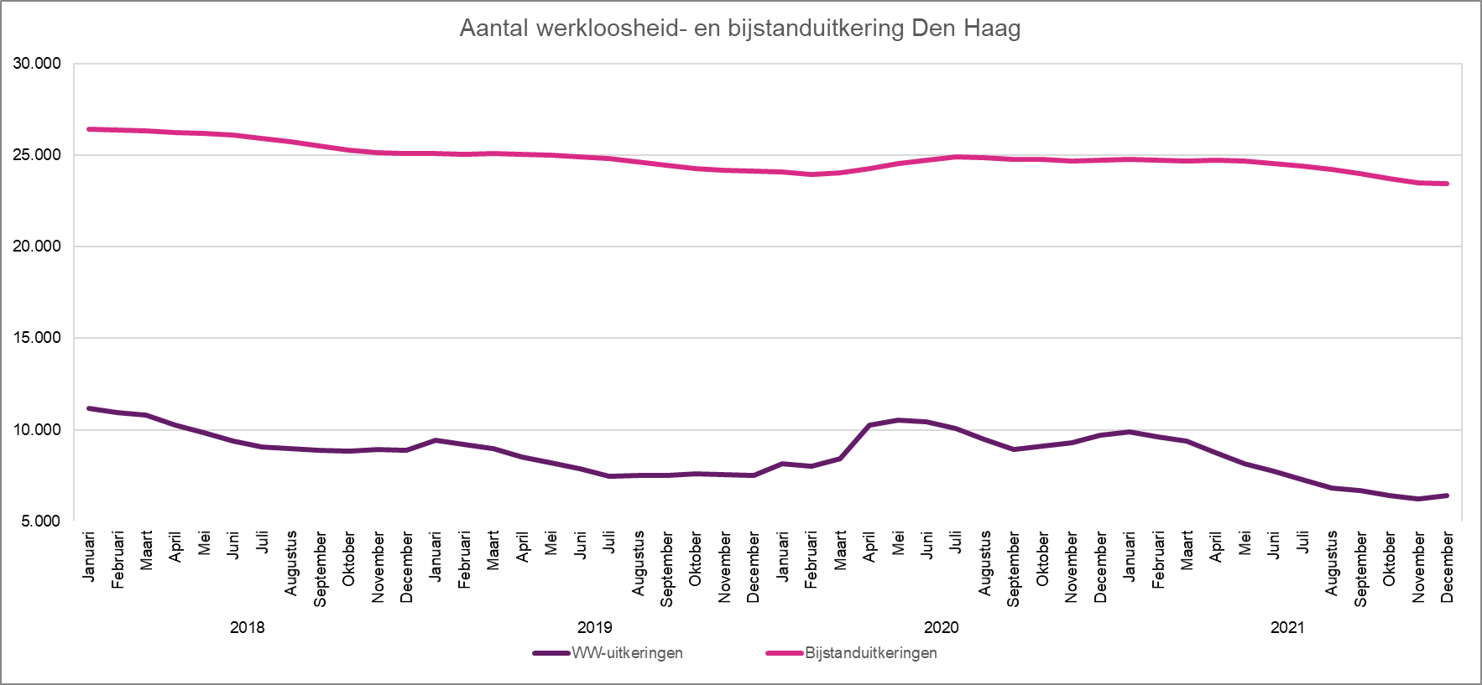
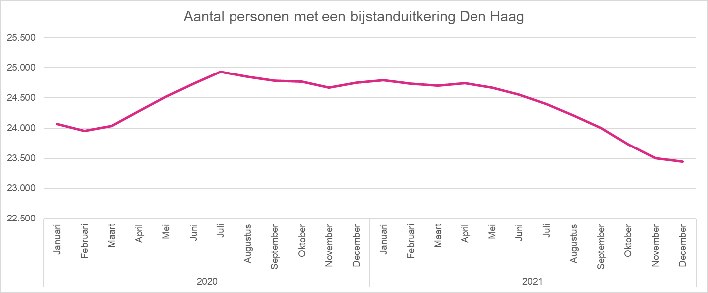
Algemeen beeld werkloosheid
Regionale daling WW
Het aantal WW-uitkeringen in Haaglanden is in december 2021 met 2% gestegen. Na bijna een jaar van daling is er weer voor het eerst een stijging en dit komt volledig door de lockdown in december. In Den Haag stijgt het aantal met 2,3% naar 6.403. Het aantal bijstandsuitkeringen is in Den Haag marginaal gedaald naar 23.441 (-8). Het aantal jongeren met een WW-uitkering stijgt met 18,5%.
Over 2021 is het aantal WW-uitkeringen met 33% gedaald. De grootste bijdrage aan de regionale daling komt voor bij economisch-administratieve beroepen, de technische beroepen en dienstverlenende en administratieve beroepen. De grootste procentuele daling was te zien bij de creatieve & taalkundige beroepen (-45%), dienstverlenende beroepen (-41%) en ICT-beroepen (-38%).
In januari 2022 worden de coronamaatregelen afgebouwd en zal naar verwachting de werkloosheid verder gaan dalen. Dit zal naar verwachting voor alle beroepsgroepen gaan gelden. Op de langere termijn blijft het moeilijk om te voorspellen wat er gaat gebeuren. Indien er weer extra coronamaatregelen worden getroffen, bestaat de kans dat de werkloosheid weer oploopt. Daarnaast zijn er ook signalen dat het aantal faillissementen zal oplopen. Het CPB verwacht dat de totale werkloosheid licht zal oplopen naar 4,3% in 2025.
Bron: Gemeente Den Haag en UWV, januari 2022

Slide 20
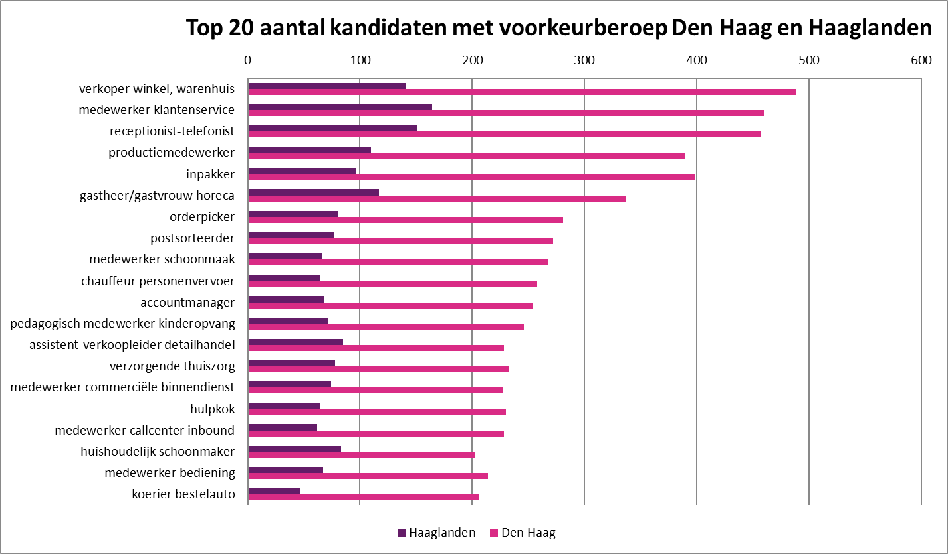
Beschikbare kandidaten in Hallo Werk
De kandidaten worden gekoppeld aan een profiel: Aanpakken, Helpen, Maken, Verkopen en Vervoeren. De grootste groep beschikbare kandidaten valt in het profiel Helpen.
Het aantal kandidaten dat in Q4 van 2021 heeft aangegeven een voorkeur te hebben voor een bepaald beroep is hiernaast weergegeven. Vooral de beroepen verkoper, medewerker klantservice en receptionist-telefonist worden veel aangegeven als voorkeurberoep.
Werksoort | Aantal kandidaten Haaglanden (dec. 2022) | Aantal kandidaten Den Haag (dec. 2022)
Aanpakken | 908 | 696
Helpen | 2.244 | 1.759
Maken | 858 | 659
Verkopen | 642 | 497
Vervoeren | 398 | 314
Bron: Hallo Werk en HaaglandenInZicht.nl, januari 2022

Slide 21
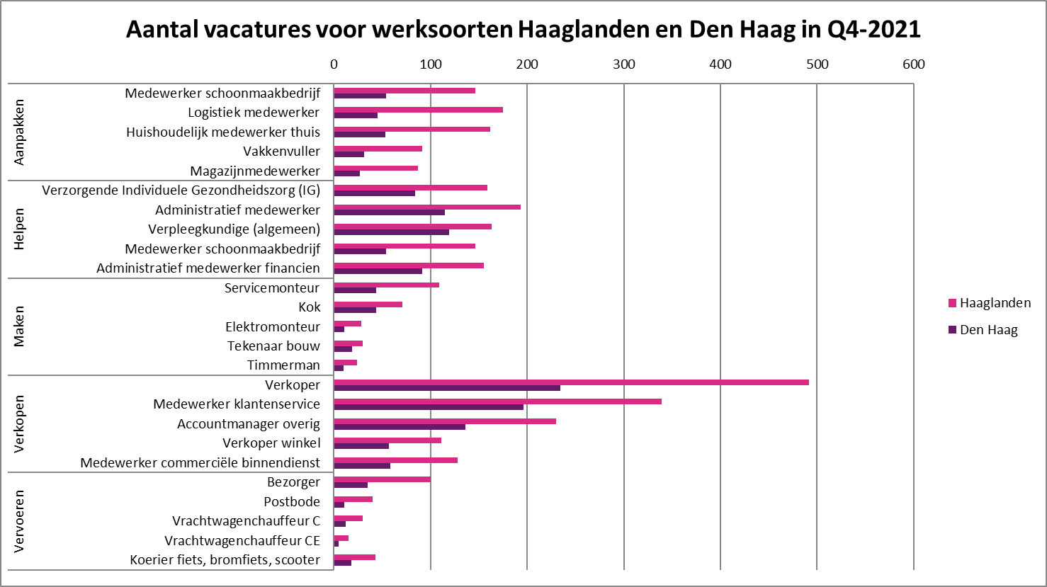
Beschikbare vacatures voor werksoorten
Op basis van de werksoorten zijn de meest gevraagde (top 5) beroepen per werksoort in kaart gebracht en in de grafiek hiernaast weergegeven.
Door de coronamaatregelen zijn beroepen zoals medewerker bediening en gastvrouw en gastheer sterk teruggevallen. Dit zijn beroepen die weer zullen toenemen als de horeca weer open gaat. Hierop kan worden geanticipeerd door hiervoor kandidaten uit het profiel Helpen en Verkopen te selecteren.
Werksoort | Aantal vacatures Haaglanden Q4-2022 | Aantal vacatures Den Haag Q4-2022
Aanpakken | 1.551 | 535
Helpen | 3.099 | 1.966
Maken | 948 | 445
Verkopen | 3.134 | 1.719
Vervoeren | 476 | 181
Bron: Hallo Werk en HaaglandenInZicht.nl, januari 2022

Slide 22
Sectorontwikkelingen
Hoofdstuk 4

Slide 23
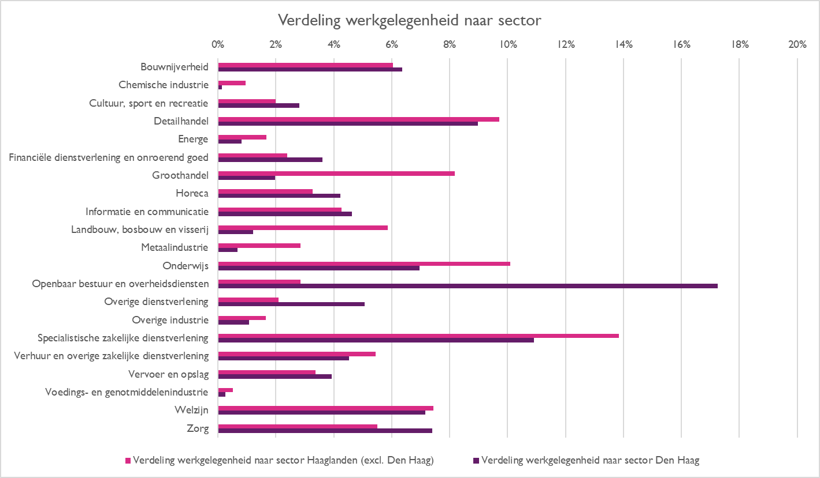
Sectorontwikkelingen
De regio Haaglanden is sterk in de sectoren openbaar bestuur, specialistische zakelijke dienstverlening, detailhandel, landbouw, bosbouw en visserij, onderwijs, zorg, groothandel, verhuur en overige zakelijke dienstverlening, bouwnijverheid, informatie en communicatie en welzijn.
Deze sectoren vertegenwoordigen 76% van de werkgelegenheid. De sectoren toerisme en vrije tijd, detailhandel en horeca zijn sterk geraakt door de coronacrisis.
Deze sectoren zijn, net als de maakindustrie, gekrompen. Het gaat om een verlies van 100-400 banen per sector.
Bron: Bedrijvenregister Zuid-Holland, november 2021

Slide 24
Vacatureontwikkeling sectoren
Het aantal vacatures bij directe werkgevers is nagenoeg gelijk aan het aantal bij intermediairs. In kwartaal 4 van 2021 stijgen de vacatures, ten opzichte van kwartaal 3, in bijna alle sectoren. De sector ICT daalt licht (-1%) en landbouw , bosbouw en visserij met (-14%).
Niveau 1-2
Het aantal vacatures voor opleidingsniveau 1-2 stijgt. Het aantal vacatures stijgt bij directe werkgevers (3%) en daalt bij intermediairs (-2%). Dit komt vooral door de ingevoerde coronamaatregelen. De sectoren detailhandel, horeca, groothandel, zakelijke dienstverlening en welzijn hebben het meeste aantal vacatures voor de kandidaten van Den Haag Werkt.
Niveau 3-4
De trendlijnen voor het aantal vacatures op niveau 3-4 is bij directe werkgevers positiever dan bij intermediairs. De laatste weken is het aantal vacatures gegroeid naar het niveau van de intermediairs. In de sectoren chemische-, metaal- en overige industrie, cultuur, sport en recreatie, energie, onderwijs en overige dienstverlening stijgt het aantal vacatures sterk. De meeste vacatures komen voor in de detailhandel, welzijn, groothandel, horeca, zakelijke dienstverlening, zorg en ICT.
Notes:
Vet op items

Slide 25
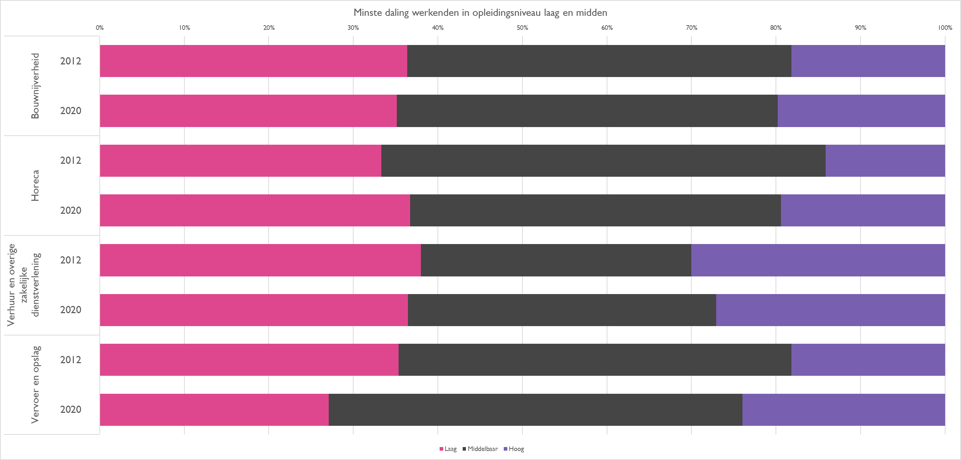
Sectorontwikkelingen
Door de jaren heen verandert het opleidingsniveau van de werkenden in sectoren. Dit komt door automatisering, digitaliseringen en robotisering. De kandidaten van Den Haag Werkt kunnen over het algemeen werken in banen met het opleidingsniveau laag en hoog.
Dit is het minst gedaald in de sectoren: bouwnijverheid, horeca, verhuur en overige zakelijke dienstverlening en voor niveau midden in vervoer en opslag.
In Haaglanden zijn deze niveaus het meest gedaald in de sectoren chemische industrie, cultuur, sport en recreatie, energie, financiële dienstverlening, metaalindustrie en de voedingsmiddelen industrie.
Bron: HaaglandenInZicht.nl en bewerking MSE Advies & Strategie, 2022
Notes:
Vet op items

Slide 26
Kansrijke sectoren
In de tabel hiernaast zijn diverse indicatoren opgenomen die relevant zijn voor de kandidaten van Den Haag Werkt (DHW) en Hallo Werk. Op basis van de verschillende indicatoren is aangegeven wat kansrijke sectoren kunnen zijn.
Aandeel in de werkgelegenheid
- per sector is het aandeel werkenden in Haaglanden weergegeven.
Aandeel werkenden op niveau doelgroep DHW
- per sector is aangegeven hoeveel procent van het aantal werkenden op niveau 1-2 en 3-4 werkt.
Aandeel vacatures op niveau 1-2 en 3-4
- het aantal vacatures in Q4-2021 voor het niveau 1-2 en 3-4.
Aantal vacatures voor de doelgroep HW
- aandeel van het totaal aantal vacatures voor de doelgroep HW.
Kansen voor werkzoekenden DHW
- per sector een verwachting van de kansrijke beroepen voor de doelgroep HW.
Bron: Bewerking MSE Advies & Strategie, 2022

Slide 27
Kansrijke verbindingen
Hoofdstuk 5

Slide 28
Kansrijke beroepen
Het UWV heeft in november 2021 een nieuw overzicht uitgebracht met regionale kansrijke beroepen. Het overzicht met kansrijke beroepen is gebaseerd op cijfers over de afgelopen maanden. Voor dit onderzoek is specifiek gekeken naar de arbeidsmarktregio Haaglanden. Het ontwikkelen van kandidaten voor kansrijke beroepen is relevant. In de volgende slides zijn de meest gevraagde vaardigheden voor vacatures op het niveau 1-2 en 3-4 weergegeven.
In de tabel op de daaropvolgende slides, is de top-10 van de kansrijke beroepen weergegeven. Dit is opgesplitst naar opleidingsniveau en aansluiting bij de doelgroep van Den Haag Werkt.
Door gebruik te maken van de tabel en de gevraagde vaardigheden, is het mogelijk meer focus aan te brengen voor ‘werk-naar-werk-transities’, ‘opleiding naar werk’, ‘welke vaardigheden worden weer gevraagd’ en ‘weer aan het werk’.
Bron: UWV, november 2021

Slide 29
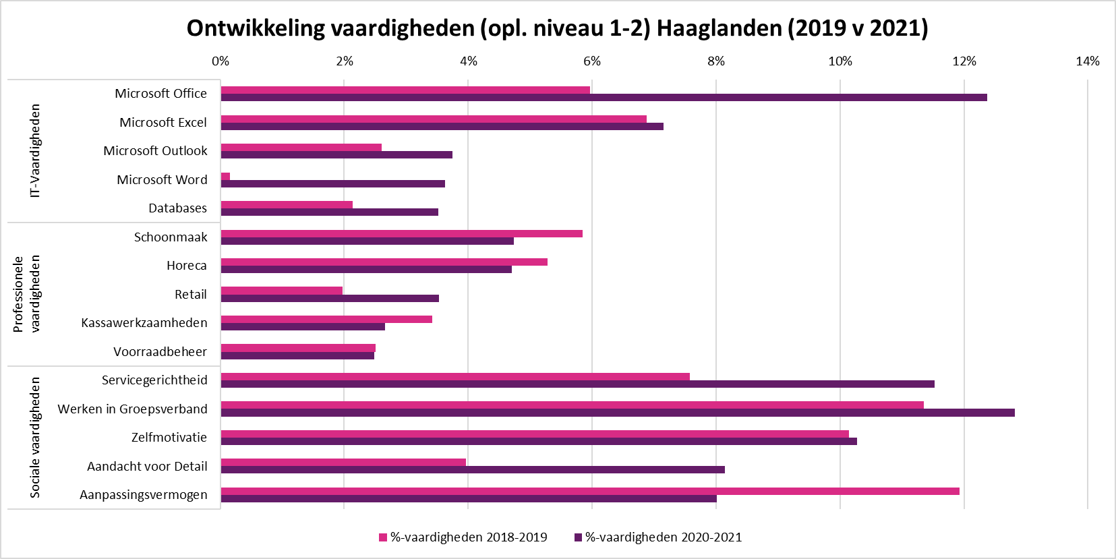
Vaardigheden niveau 1-2
Op basis van de actuele vacatureteksten zijn ook de gevraagde vaardigheden geanalyseerd. De vaardigheden worden in vier categorieën gedefinieerd:
Taalvaardigheden,
IT-vaardigheden
Professionele vaardigheden
Sociale vaardigheden
In het overzicht hiernaast zijn de belangrijkste vaardigheden weergegeven voor het niveau 1-2 en de ontwikkeling sinds de afgelopen drie jaar.
Bron: HaaglandenInZicht.nl en bewerking MSE Advies & Strategie, 2022

Slide 30
Kansrijke verbindingen niveau 1-2
Bron: UWV, HaaglandenInZicht.nl en bewerking MSE Advies & Strategie, 2022
* Kansrijke beroepen volgens UWV (nov. 2021)
Sluit aan bij kansrijk beroep
Sluit aan met aanvullende opleiding of training.
Notes:
Top weghalen

Slide 31
Vaardigheden top-10-beroepsgroep niveau 1-2
Vaardigheden niveau 1-2
Bron: HaaglandenInZicht.nl en bewerking MSE Advies & Strategie, 2022

Slide 32
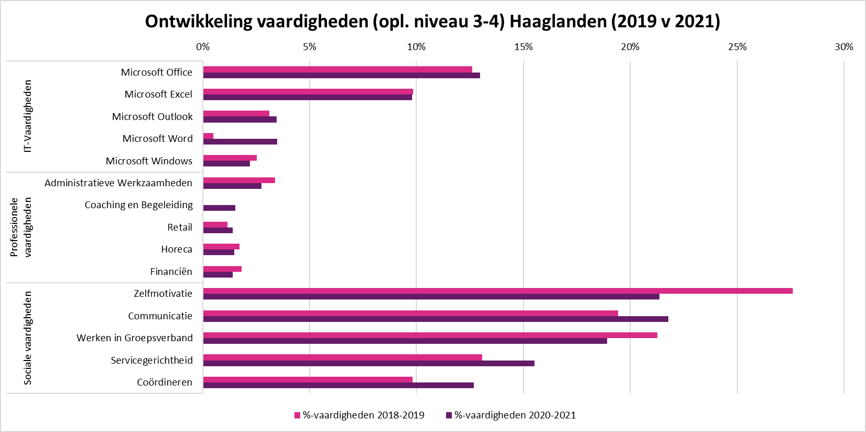
Vaardigheden niveau 3-4
Op basis van de actuele vacatureteksten zijn ook de gevraagde vaardigheden geanalyseerd. De vaardigheden worden in vier categorieën gedefinieerd:
Taalvaardigheden,
IT-vaardigheden
Professionele vaardigheden
Sociale vaardigheden
In het overzicht hiernaast zijn de belangrijkste vaardigheden weergegeven voor het niveau 3-4 en de ontwikkeling sinds de afgelopen drie jaar.
Bron: HaaglandenInZicht.nl en bewerking MSE Advies & Strategie, 2022

Slide 33
Kansrijke verbindingen niveau 3-4
Bron: UWV, HaaglandenInZicht.nl en bewerking MSE Advies & Strategie, 2022
* Kansrijke beroepen volgens UWV (nov. 2021)
** De kandidaten moeten zich ontwikkelen in het gebruik van BI-oplossingen.
Sluit aan bij kansrijk beroep
Sluit aan met aanvullende opleiding of training.
Notes:
Top 19

Slide 34
Vaardigheden top-10-beroepsgroep niveau 3-4
Vaardigheden niveau 3-4
Bron: HaaglandenInZicht.nl en bewerking MSE Advies & Strategie, 2022
Notes:
Tabel sluitend maken

Slide 35
Kansrijke verbindingen
De meeste kandidaten zijn beschikbaar voor de werksoorten Helpen, Aanpakken en Maken. Op basis van de gedefinieerde kansrijke beroepen en (zeer) krappe arbeidsmarkt, zijn op basis van de vorige pagina diverse verbindingen mogelijk. In onderstaande tabel zijn de verschillende kansrijke beroepen naar werksoort (profiel) weergegeven. Het aantal vacatures voor de werksoort Verkopen groeit snel. Op basis van de gevraagde vaardigheden zijn er mogelijkheden voor succesvolle verbindingen.
Bron: Hallo Werk, HaaglandenInZicht.nl en bewerking MSE Advies & Strategie, 2022

Slide 36
Kansrijke verbindingen
Volgens het UWV is het beschikken over basale vak(technische) kennis op de huidige arbeidsmarkt niet meer voldoende. Het blijkt dat 7 op de 10 werkgevers meer letten op de combinatie van vaardigheden en kennis, dan op diploma’s alleen. Het belangrijkste is dat werkzoekenden bewust worden wat hun vaardigheden zijn en hoe ze dit goed kunnen inzetten.
Als voorbeeld is het kansrijke beroep ‘Verkoopmedewerker’ uitgewerkt. Als beschikbare kandidaten worden ingezet op basis van hun (te ontwikkelen) vaardigheden, zijn meer verbindingen haalbaar.
Kansrijke beroep: verkoopmedewerker
Gevraagde ICT-vaardigheden: computervaardigheden en kennis van MS office programma’s en betaal- en informatiesystemen.
Gevraagde professionele vaardigheden: kennis van detailhandel en retail. Je hebt ervaring of wil leren om met kassasystemen te werken, ervaring met verkoop en voorraadbeheer. Ervaring met klantenservice en verwerken van internetorders is een pré.
Gevraagde sociale vaardigheden: je kan werken in groepsverband en bent servicegericht. Je kan goed communiceren met klanten en hebt passie voor het vak. Je hebt aanpassingsvermogen en hebt oog voor detail.
Matchen kan succesvol als kandidaten zich willen aanpassen, klant- en service gericht zijn willen leren kunnen ze veelal starten. Niet iedere kandidaat kan of heeft deze potentie, ongeacht het voorkeursberoep in HalloWerk.
Bron: Hallo Werk, HaaglandenInZicht.nl en bewerking MSE Advies & Strategie, 2022

Slide 37
Verdieping sector- inzichten

Slide 38
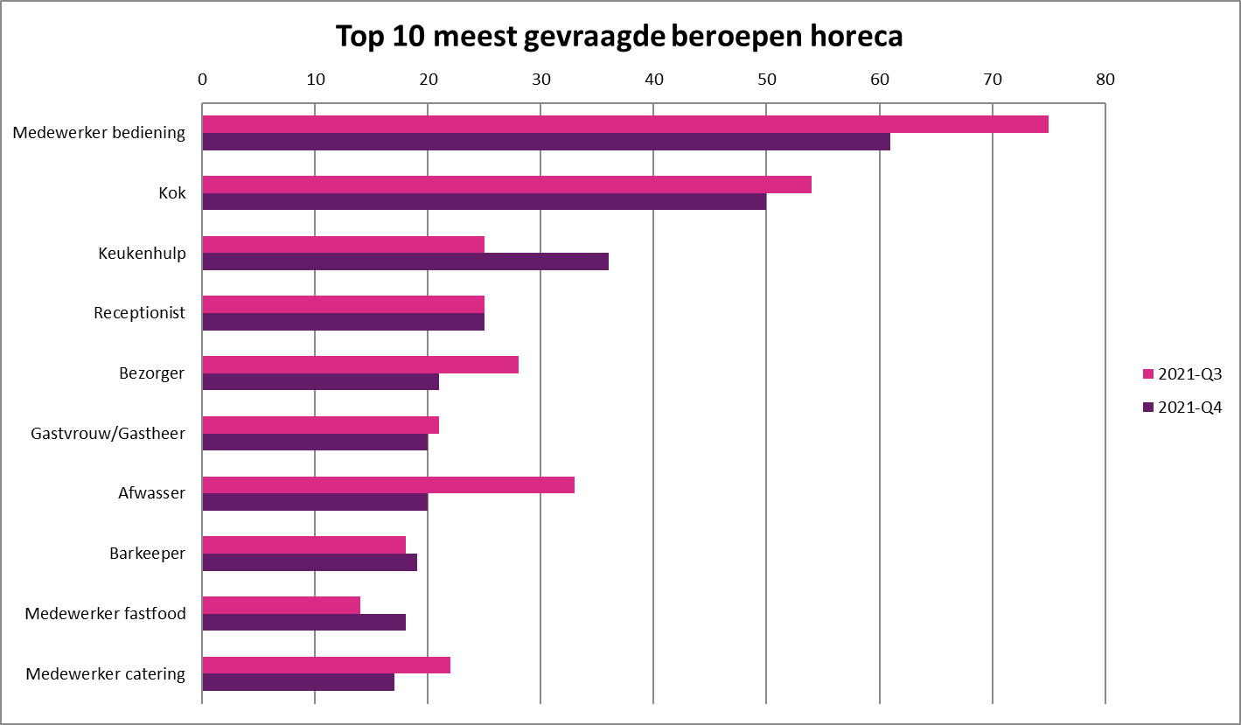
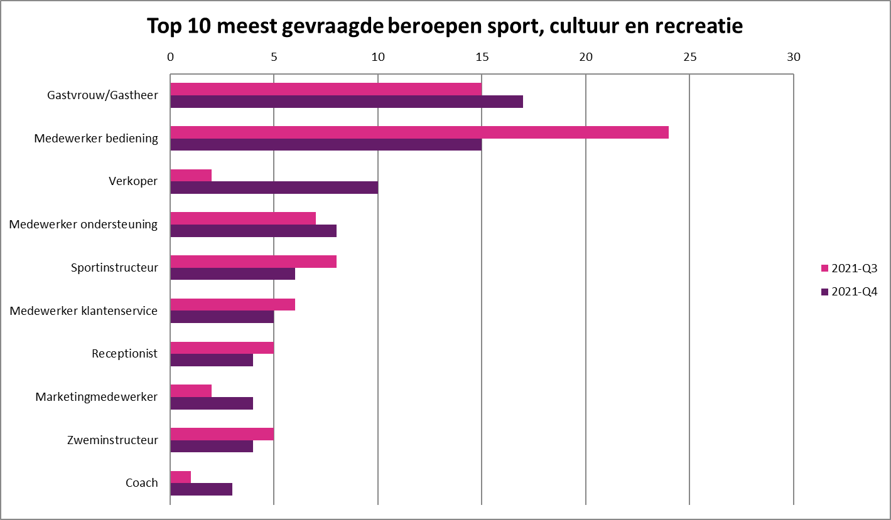
Horeca, cultuur, sport en recreatie
In Haaglanden werken ca. 17.400* mensen in de horecasector en 11.340* mensen in de cultuur, sport en recreatie. In Haaglanden daalde in 2020 het aantal banen in de horeca met 560 (-3,1%) en in de cultuur, sport en recreatie bijna 300 (-2,5%).
Het aantal vestigingen is in beide sectoren daarentegen gestegen. In de horeca zijn er 17 vestigingen bijgekomen en in de cultuur, sport en recreatie 77.
Meer dan een derde van het aantal horecabanen is bij restaurants. Daarna volgen andere eetgelegenheden (zoals cafetaria's en ijssalons), hotels, cafés, kantines & cateringbedrijven en overige logies zoals jeugdherbergen. Meer dan de helft van het horecapersoneel bestaat uit werknemers met een flexibel contract. Ook is meer dan de helft jonger dan 25 jaar. De horeca biedt over het algemeen veel werk aan scholieren en studenten met bijbanen.
* Aantal werkzame personen begin 2021.
Bron: UWV, november 2021, bedrijvenregister Zuid-Holland 2021 en HaaglandenInZicht.nl januari 2022

Slide 39
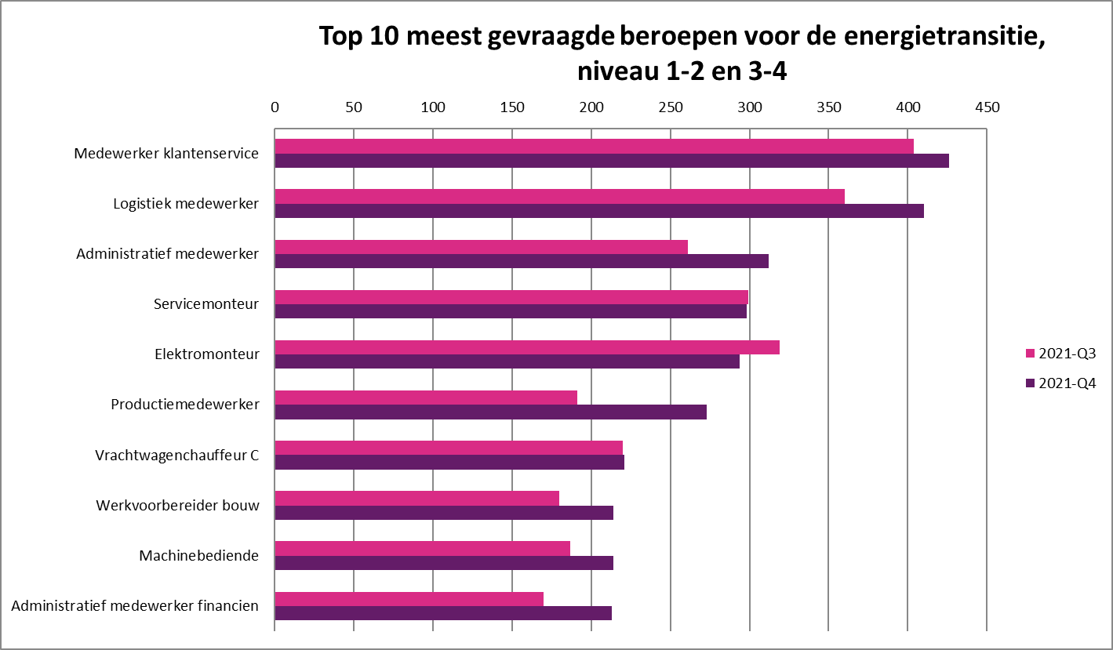
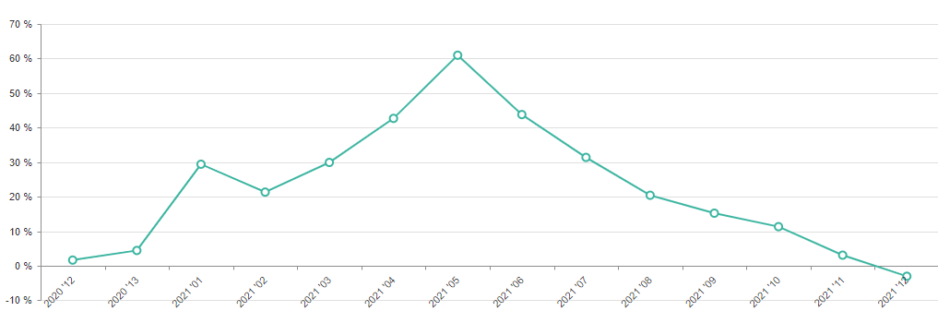
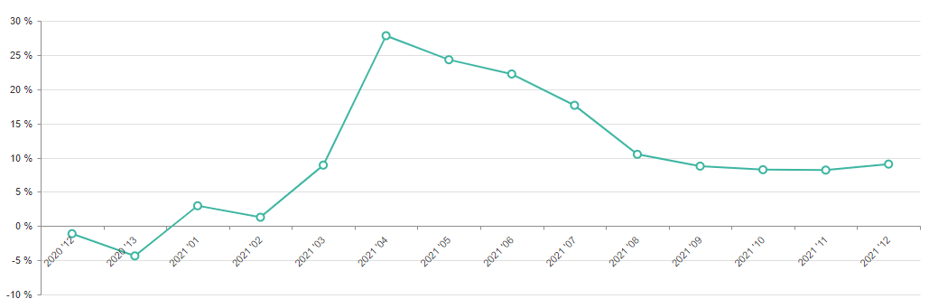
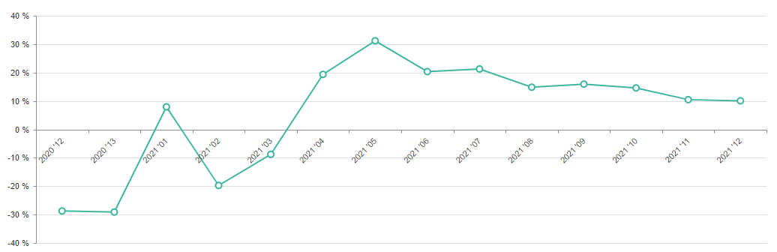
Uitzendsector
Landelijke beeld uitzendsector
De uren en omzet in de uitzendsector laat het hele jaar al groei zien. De groei van het aantal uren was het hoogst in mei 2021 met 39% ten opzichte van vorig jaar. Hierna is de groei gaan afvlakken tot iets meer dan 5% in periode 12. Deze groeigegevens voor de regio Haaglanden zijn niet beschikbaar.
Uitzendsector administratief
Uitzendsector industrie
Uitzendsector techniek
Bron: ABU en HaaglandenInZicht.nl, januari 2022

Slide 40
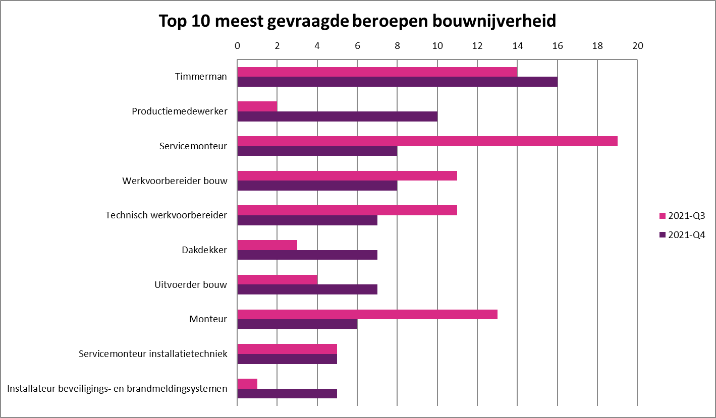
Bouwnijverheid en installatiesector
In Haaglanden werken ca. 27.940* mensen in de sector. Het aantal werkenden is sinds 2020 met ca. 1.350 (5,1%) toegenomen. Het aantal bedrijven is met 1.180 toegenomen. Dit is een stijging van 7.7% en dit komt vooral door de toename van het aantal zzp’ers.
De komende jaren blijft er vraag naar bouwpersoneel. Dit komt vooral doordat er meer behoefte is aan woningen en omdat er een omslag moet plaatsvinden naar duurzame energie. Denk hierbij aan: het isoleren van panden, het plaatsen van warmtepompen en zonnepanelen, het gasloos maken van gebouwen en het aanleggen van windparken. De bouw is in drie groepen in te delen:
De burgerlijke en utiliteitsbouw (b&u) zorgt voor de bouw van woningen, kantoren en andere bedrijfsgebouwen.
De grond-, weg- en waterbouw (gww) werkt aan (spoor)wegen en het leggen van kabels en buizen.
De gespecialiseerde bouw is bezig met heel diverse zaken als sloopwerkzaamheden, grondverzet, dakdekken, het aanleggen van installaties voor sanitair en verwarming en de afwerking van gebouwen, zoals schilderen en stukadoren.
* Aantal werkzame personen begin 2021.
Bron: UWV, november 2021, bedrijvenregister Zuid-Holland 2021 en HaaglandenInZicht.nl januari 2022

Slide 41
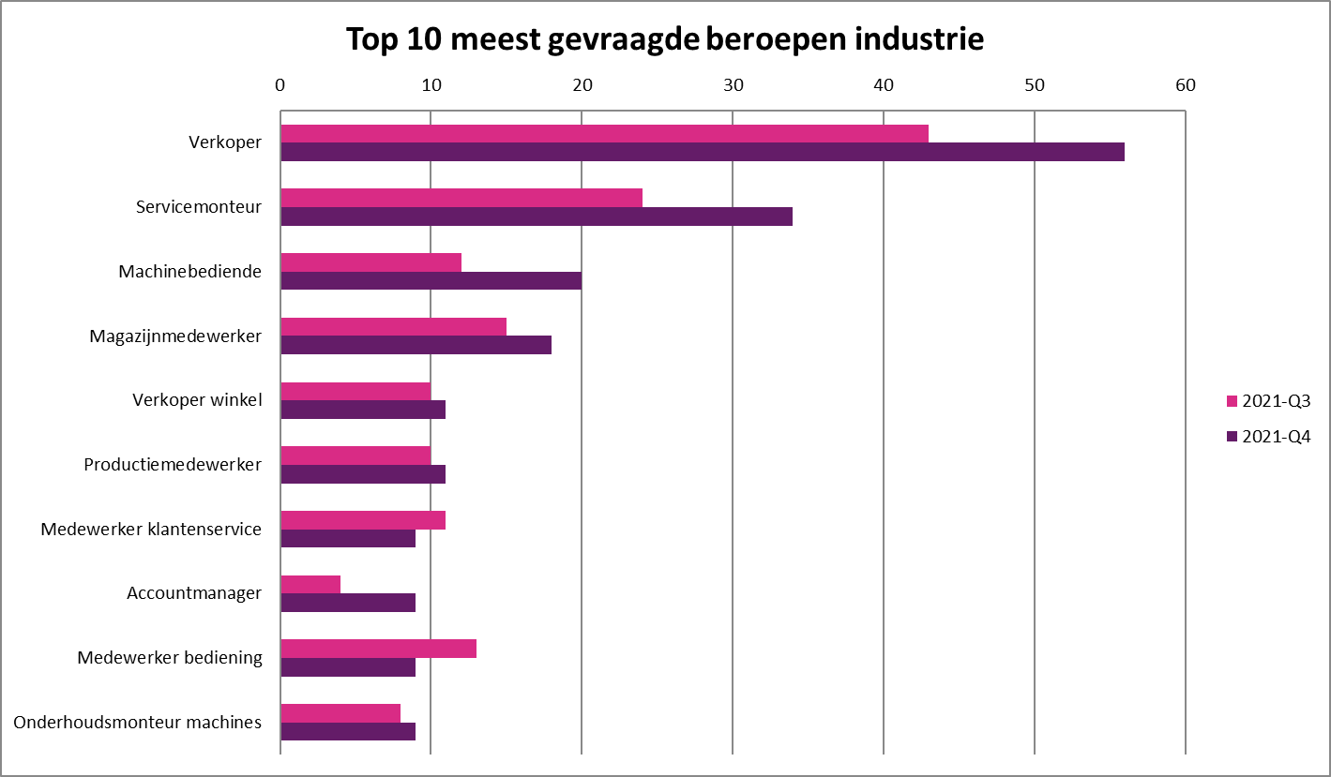
Industrie
In de industrie zijn ca. 2.140 bedrijven en dit is sinds 2020 nagenoeg gelijk gebleven. Dit geldt ook voor het aantal werkenden. In 2021 zijn er 15.388 werkenden en dit is sinds 2020 met meer dan 110 (-0,7%) werkenden gedaald. De grootste daling is in de chemische industrie en metaalindustrie. In de overige industrie en voedingsmiddelenindustrie is het aantal werkenden toegenomen.
De industrie had al vroeg te maken met verstoringen in de productieketens, o.a. door problemen bij toeleveringen van onderdelen of grondstoffen. De export viel stil, maar inmiddels zijn de berichten over de exportorders voor de industrie weer wat gunstiger. Het producentenvertrouwen neemt ook weer iets toe. In de regio Haaglanden werken er in de chemische industrie 1.870* mensen, in de metaalindustrie 6.335*, de overige industrie 5.669* en in de voedingsmiddelenindustrie 1.514*.
Door de coronacrisis is de vraag in sommige segmenten van de industrie gedaald. Maar nog altijd heeft de sector behoefte aan vakkrachten. Het werk in de industrie is vaak meer hightech en moderner dan mensen denken. Door de robotisering en automatisering groeit de vraag naar mensen met ICT-vaardigheden, mensen die gegevens kunnen analyseren en mensen met kennis van elektronica en sensoren. * Aantal werkzame personen begin 2021.
Bron: UWV, november 2021, bedrijvenregister Zuid-Holland 2021 en HaaglandenInZicht.nl januari 2022
Notes:
De industrie bestaat uit 4 segmenten:
De levensmiddelenindustrie bewerkt grondstoffen tot voedingsmiddelen.
De chemische industrie produceert en bewerkt grondstoffen en producten door middel van chemische veranderingen aan deze stoffen; denk aan aardgas, olie, verf, maar ook cosmetica en medicijnen.
De metaal- en technologische industrie produceert metaal uit erts en verwerkt dit tot halffabricaten en/of eindproducten zoals machines, apparaten en vervoersmiddelen.
De overige industrie. Deze bestaat uit verschillende soorten bedrijven zoals textiel-, kleding- en lederindustrie, hout- en meubelindustrie en reparatie en installatie van machines.

Slide 42
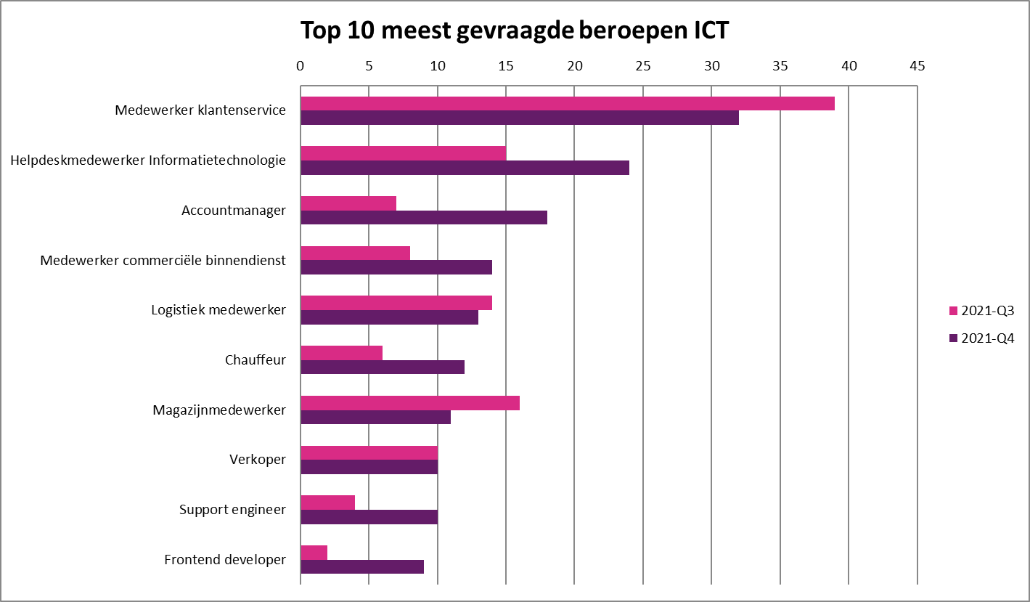
ICT
Het aantal banen in de ICT-sector is toegenomen (1%) maar blijft ver achter bij de groei in Nederland (6%). In Haaglanden werken 20.143* mensen in de ICT-sector. Het aantal bedrijven is met 184 toegenomen (3,8%) naar 5.086.
ICT-beroepen zijn niet aan één bepaalde bedrijfssector gebonden. Dat is anders dan bij andere beroepen die specifiek bij een bepaalde sector horen. Zo werkte in 2020 maar 37% van de ICT’ers binnen de sector Informatie en communicatie. Het grootste deel, namelijk 63%, werkte in een andere sector, zoals:
De zakelijke en financiële dienstverlening
Openbaar bestuur
Industrie
Handel
* Aantal werkzame personen begin 2021
Bron: UWV, november 2021, bedrijvenregister Zuid-Holland 2021 en HaaglandenInZicht.nl januari 2022

Slide 43
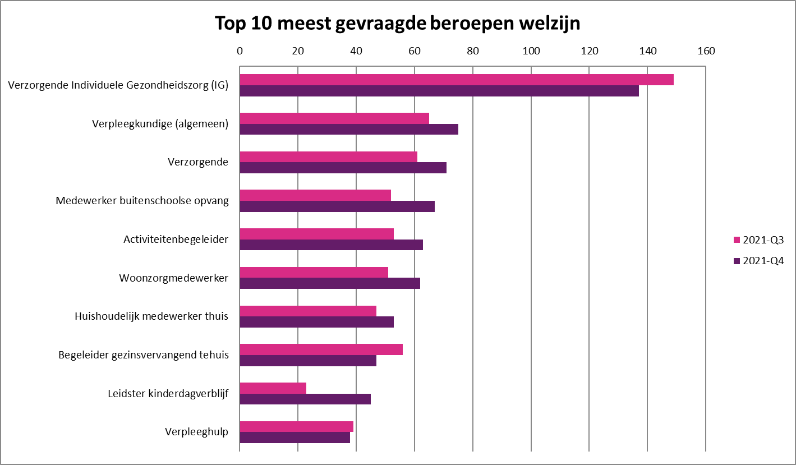
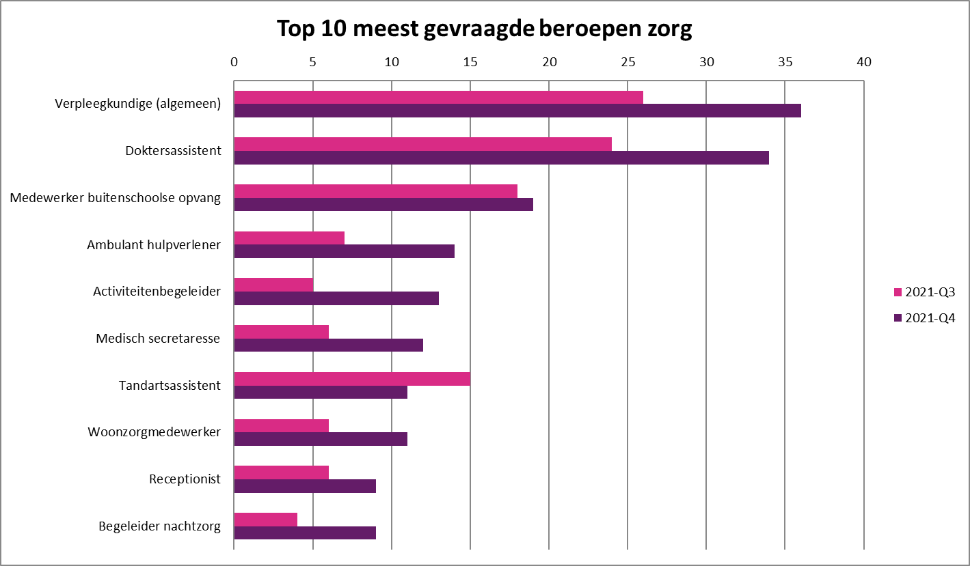
Zorg en welzijn
In de sector Zorg werken in Haaglanden ca. 30.191 personen en in de sector Welzijn 32.424*. Het aantal werkzame personen is vooral in de sector Welzijn gestegen met 588 (1,8%). De sector Zorg is nagenoeg gelijk gebleven. Opmerkelijk is de groei van het aantal bedrijven in de sector Welzijn: er zijn 445 (11,7%) vestigingen bijgekomen
De sector Zorg en Welzijn omvatten diverse sub-sectoren zoals de verpleeg- en verzorgingshuizen, thuiszorg (VVT) en ziekenhuizen, maar ook welzijn, jeugdzorg en kinderopvang. De sectoren hebben grote maatschappelijke impact. De sectoren hebben met gezamenlijk 14% een groot aandeel in de werkgelegenheid in Haaglanden. De bsectoren kampen met grote personeelstekorten. Voldoende competente professionals zijn cruciaal om te kunnen werken aan gezondheid en welzijn nu, straks en later.
In de zorg zijn veel vacatures moeilijk vervulbaar. De tekorten zijn vooral bij functies op mbo-niveau 3 en hoger.
Aantal werkzame personen begin 2021
Bron: UWV, november 2021, bedrijvenregister Zuid-Holland 2021 en HaaglandenInZicht.nl januari 2022

Slide 44
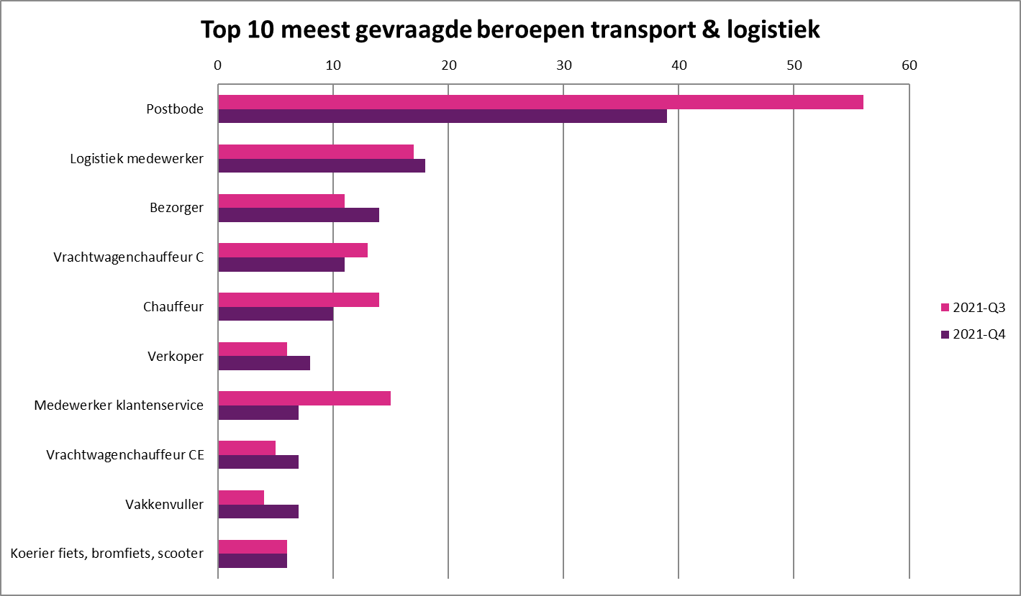
Transport & logistiek
Transport & Logistiek (volgens het CBS de sector Vervoer en Opslag) is op de weg terug. In de regio Haaglanden zijn er 16.691* werkenden in de deze sector. Het aantal werkenden is ondanks de coronacrisis met 467 (2,9%) gestegen.
Ook het aantal vestigingen is sterk gestegen 310 (14,3%). Dit komt vooral door de stijging van de koeriers en bezorgers.
Het personenvervoer is hard geraakt en als de coronamaatregelen worden versoepeld, zal herstel optreden. De verwachting is dat vraag naar bus-, taxichauffeurs en trambestuurders weer zal toenemen. Het goederenvervoer en de post- en koeriersdiensten blijven groeien.
* Aantal werkzame personen begin 2021
Bron: UWV, november 2021, bedrijvenregister Zuid-Holland 2021 en HaaglandenInZicht.nl januari 2022

Slide 45
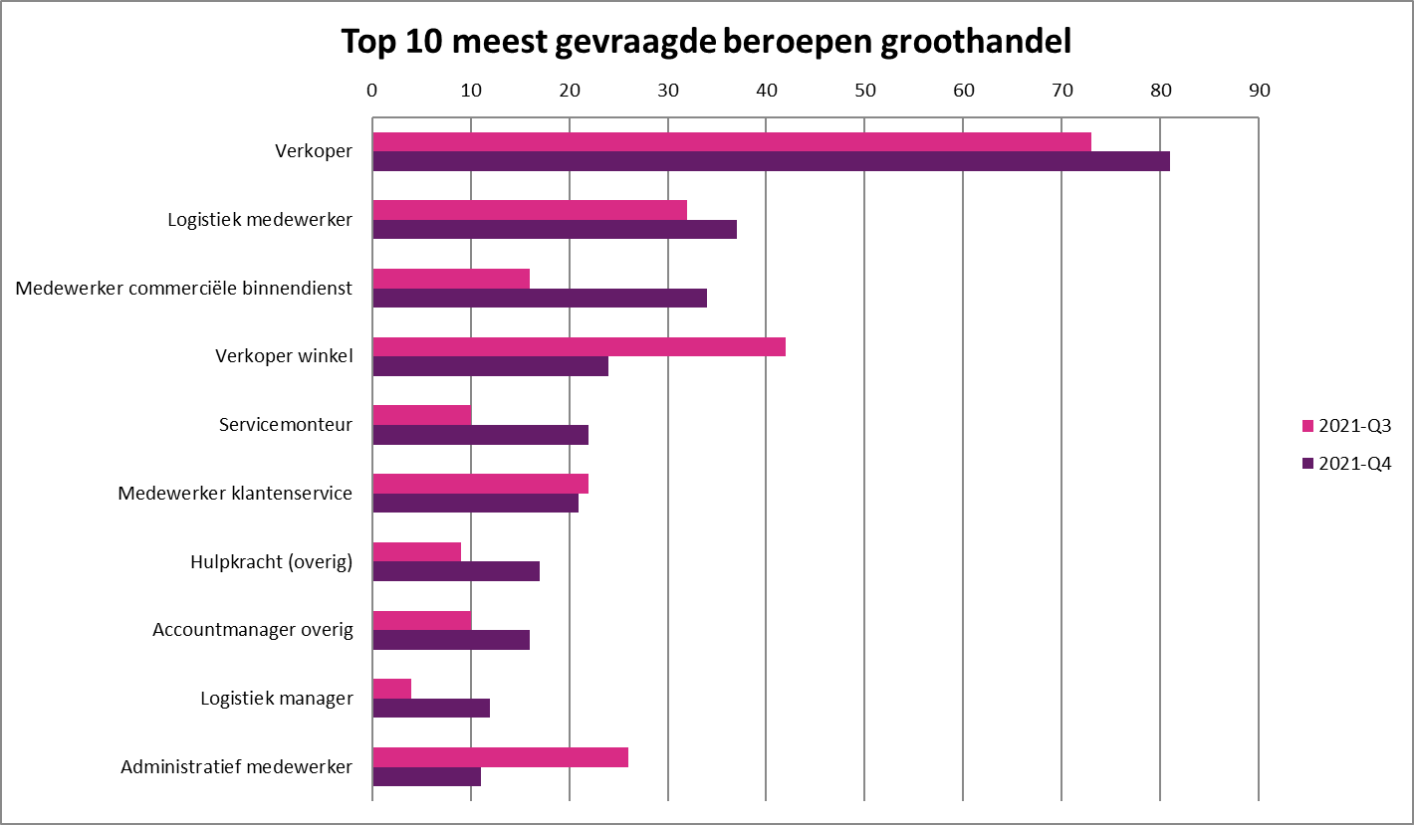
Groothandel
In Haaglanden zijn ca. 18.220* werkenden in de groothandel. Hierin is het grote aantal uitzendkrachten niet meegerekend. Het aantal werkenden is door de coronacrisis met 133 (-2%) gedaald. Het aantal ondernemingen is marginaal gedaald naar 3.060.
Digitalisering wordt belangrijk als nieuw businessmodel voor de groothandel. Traditionele groothandels krijgen in toenemende mate te maken met digitale businessmodellen om snel en goedkoop B2B te leveren. Voor de traditionele groothandel ligt er een kans om online als channel toe te voegen aan de huidige structuur. Alleen zo kunnen zij aangehaakt blijven bij de slag om de ‘online marketplace’. Sterke punten als bestaande kennis, leverbetrouwbaarheid en service zijn vervolgens onmisbaar om uit te groeien tot een succesvolle speler.
* Aantal werkzame personen begin 2021
Bron: UWV, november 2021, bedrijvenregister Zuid-Holland 2021 en HaaglandenInZicht.nl januari 2022

Slide 46
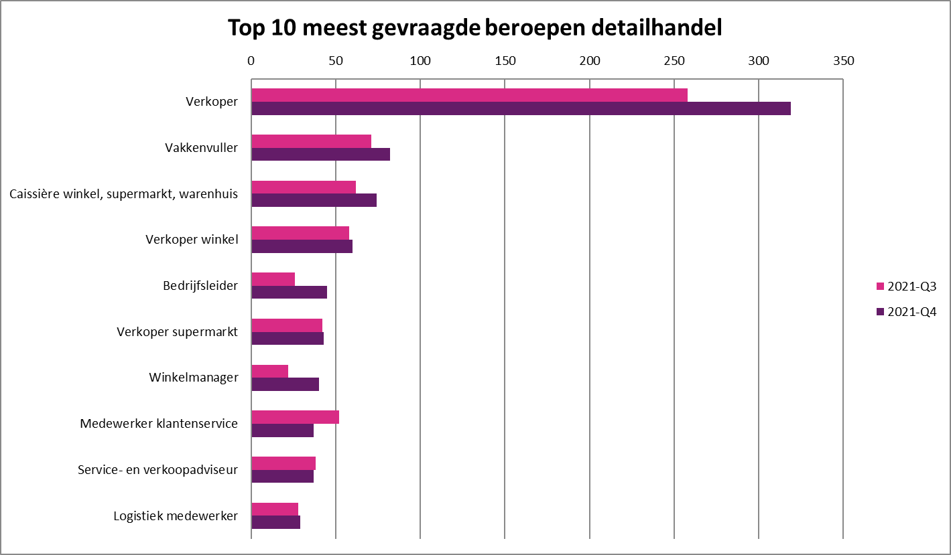
Detailhandel
De detailhandel is de derde grootste sector in Haaglanden met 41.214* werkenden. Het aantal werkenden is met 442 (1,1%) gestegen. De sector vertegenwoordigt ca. 9% van de werkgelegenheid. Het grootste gedeelte werkt in de supermarketen en warenhuizen (40%) en winkels (37%). In gespecialiseerde foodwinkels werkt 7% van de mensen. De sector is hiermee interessant voor doelgroepen van Den Haag Werkt.
Het aantal ondernemingen is met 609 (7,6%) gegroeid naar 8.645. De groei komt grotendeels door internetondernemers.
De meeste werkenden in de detailhandel komen voor in de non-food. De non-food bestaat onder andere uit kledingzaken, drogisterijen, winkels met huishoudelijke artikelen, elektronicawinkels en doe-het-zelf-zaken. Bijna de helft van de banen komt voor in de detailhandel food. Hierbinnen vormen supermarkten verreweg het grootste deelsegment met meer dan een derde van alle banen in de detailhandel.
* Aantal werkzame personen begin 2021
Bron: UWV, november 2021, bedrijvenregister Zuid-Holland 2021 en HaaglandenInZicht.nl januari 2022

Slide 47
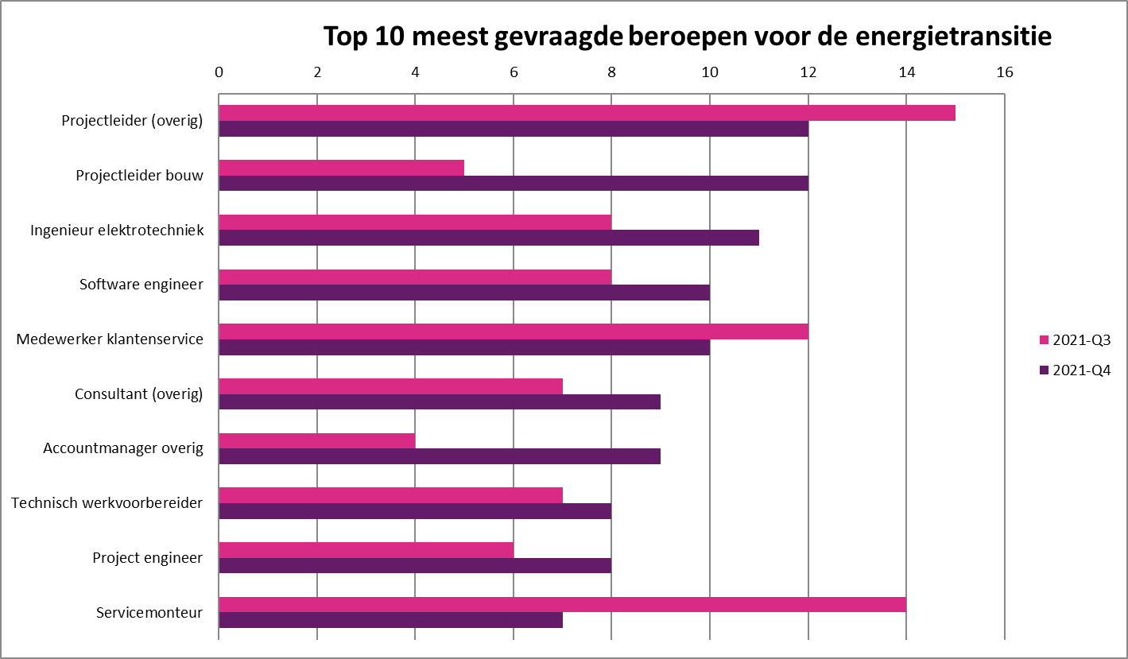
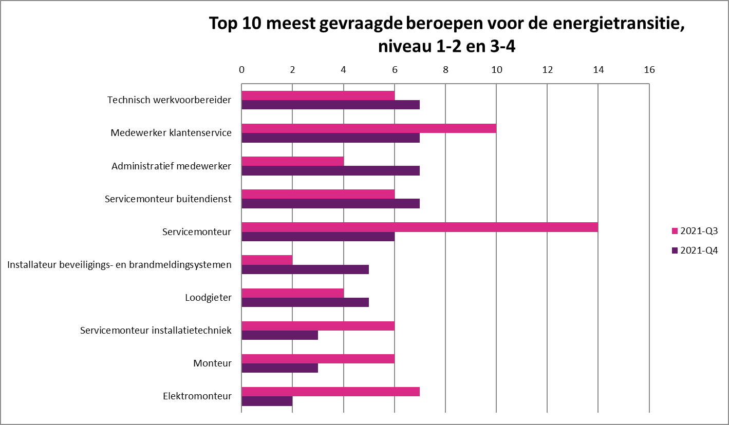
Energietransitie
Energietransitie is de overgang naar een situatie waarin de energievoorziening structureel anders van aard en vorm is dan in het huidige energiesysteem. In dit nieuwe systeem is fossiele brandstof grotendeels vervangen door duurzame energiebronnen, is er veel aandacht voor energiebesparing en energieopslag en is de energievoorziening meer decentraal georganiseerd.
De energietransitie raakt veel sectoren: afvalbeheer, energievoorziening, waterbedrijven, winning van delfstoffen, industrie, installatiesector, bouwnijverheid en ingenieursbureaus.
Door de combinatie van sectoren is niet duidelijk te maken hoeveel banen er precies in de betrokken sectoren zijn. Door de sectoren te koppelen krijgen we wel een duidelijk beeld van de gevraagde beroepen.
Bron: UWV, november 2021, bedrijvenregister Zuid-Holland 2021 en HaaglandenInZicht.nl januari 2022

Slide 48
Bijlage
Vacature informatie
Onderzoekverantwoording

Slide 49
Onderzoek verantwoording

Slide 50
Bronnen en data
Voor de samenstelling van dit onderzoek zijn diverse bronnen gebruikt: bedrijveninformatie, vacaturedata en inzichten van gevraagde vaardigheden uit vacature-informatie. Het is ons streven om altijd met de meest recente onderzoeksdata te werken.
Actualiteit van de data
Bedrijvendata: 2021, Bedrijvenregister Zuid Holland (ZH) via Gemeente Den Haag
Vacaturedata en vaardigheden: 2019, 2020 en 2021, JobFeed en HaaglandenInZicht.nl
Koppelingen en bewerkingen
Voor het koppelen van diverse databronnen zijn er speciaal voor de opdrachtgever koppelingen gebouwd:
SBI-indeling naar sectorindeling;
bedrijfsgroottekoppelingen naar exacte koppeling op basis van FTE;
opleidingsniveau naar beroepen en waar mogelijk beroepsgroepen;
postcodegebieden naar indeling Den Haag en Haaglanden.

Slide 51
Onderzoeksverklaring
Onderzoeksverklaring
De data zijn met de grootst mogelijke zorgvuldigheid verkregen. Er zullen altijd verschillen optreden tussen databronnen omdat er diverse bewerkingen op plaatsvinden. Daarnaast worden er data gekoppeld, wat kan leiden tot dataverlies of dubbelingen.
Vacaturedata worden gecrawld (verzameld van internet). Hierdoor kan een vacature meerdere malen voorkomen vanuit verschillende vacatureproviders en jobboards. De intermediairs worden als aparte groep in de analyse weergegeven. Wij hebben zoveel mogelijk getracht dit te voorkomen en aan te passen waar en wanneer wij dit hebben geconstateerd.

Slide 52
Afbakening
sectorindeling
Bouwnijverheid
Chemische industrie
Cultuur, sport en recreatie
Detailhandel
Energie
Financiële dienstverlening en onroerend goed
Groothandel
Horeca
Informatie en communicatie
Landbouw, bosbouw en visserij
Metaalindustrie
Onderwijs
Openbaar bestuur en overheidsdiensten
Overige dienstverlening
Overige industrie
Specialistische zakelijke dienstverlening
Verhuur en overige zakelijke dienstverlening
Vervoer en opslag
Voedings- en genotmiddelenindustrie
Welzijn
Zorg
sectorafbakening
De sectorafbakening is gemaakt conform de geldende standaarden en benamingen zoals besproken met Den Haag Werkt. Hiervoor is de standaard van het Researchcentrum voor Onderwijs en Arbeidsmarkt (ROA) gebruikt. De ROA-indeling staat hiernaast weergegeven.
Bedrijvenregister ZH Vacature-informatie
≤ 10 FTE = Kleinbedrijf ≤ 10 FTE = Kleinbedrijf
10-250 FTE = MKB 10-250 FTE = MKB
> 250 FTE = Grootbedrijf > 250 FTE = Grootbedrijf
Regioafbakening
De analyse wordt uitgewerkt op het niveau van gemeente Den Haag Haaglanden.

Slide 53
Regioafbakening
Regioafbakening
De regioafbakening is gemaakt conform de afspraken met de opdrachtgever. De analyse wordt uitgewerkt op het niveau van gemeente Den Haag Haaglanden.
Gemeente
Delft
Den Haag
Midden-Delfland
Rijswijk
Westland

Slide 54
Onderzoek begeleiding
Aad van der Werf
MSE Advies & Strategie
Van Beethovenlaan 2
2394 HC Hazerswoude
aad@mse-advies.com
(06) 51 594 596

